Slide 1
Multiplex Theater Management System
2조
박진주 이영주 최영우 오한나 이희홍

Slide 2
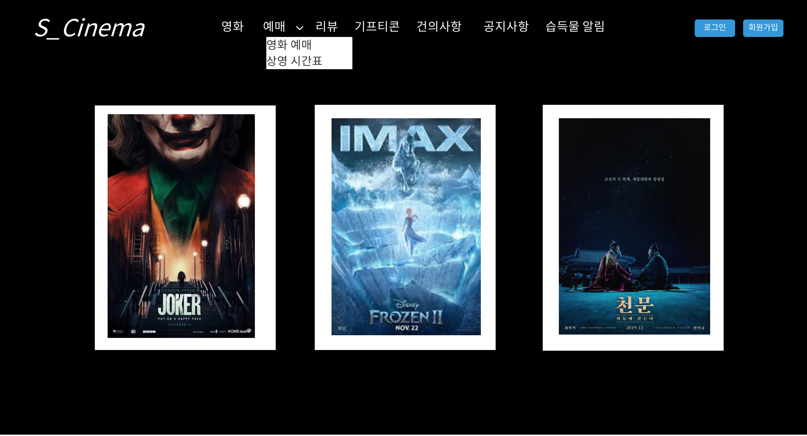
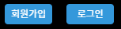
화면 정의 | 기능 ID | 화면 ID | 화면명칭 | 개정 | 작성일 | 20.01.04
 | 1, 13 | ALL_00 | 초기화면 |  | 작성자 | 최영우
레이아웃 | 설명
 | ① 영화(랭킹 조회) 화면 (ALL_03_01)으로 이동 ② 영화 예매, 상영 시간표 탭 드롭다운 ③ 예매(영화,시간, 날짜선택) 화면 (USR_03) 으로 이동 ④ 상영시간표 조회 화면(ALL_04) 으로 이동 ⑤ 리뷰 조회 화면(ALL_05_01)으로 이동 ⑥ 기프티콘 조회 화면(ALL_06_01) 으로 이동 ⑦ 건의사항 조회 화면(ALL_09_01) 으로 이동 ⑧ 공지사항 조회 화면(ALL_07_01) 으로 이동 ⑨ 습득물 조회 화면(ALL_08_01) 으로 이동 ⑩ 회원가입 화면(ALL_01)으로 이동 ⑪ 로그인 화면(ALL_02)으로 이동 ⑫ 초기화면의 이미지는 영화 랭킹 1위부터 3위에 해당하는 포스터 출력 해당 영화/한줄평 상세보기 화면(ALL_03_02)으로 이동
①
②
⑤
⑥
⑦
⑧
⑨
⑩
⑪
③
④
⑫

Slide 3
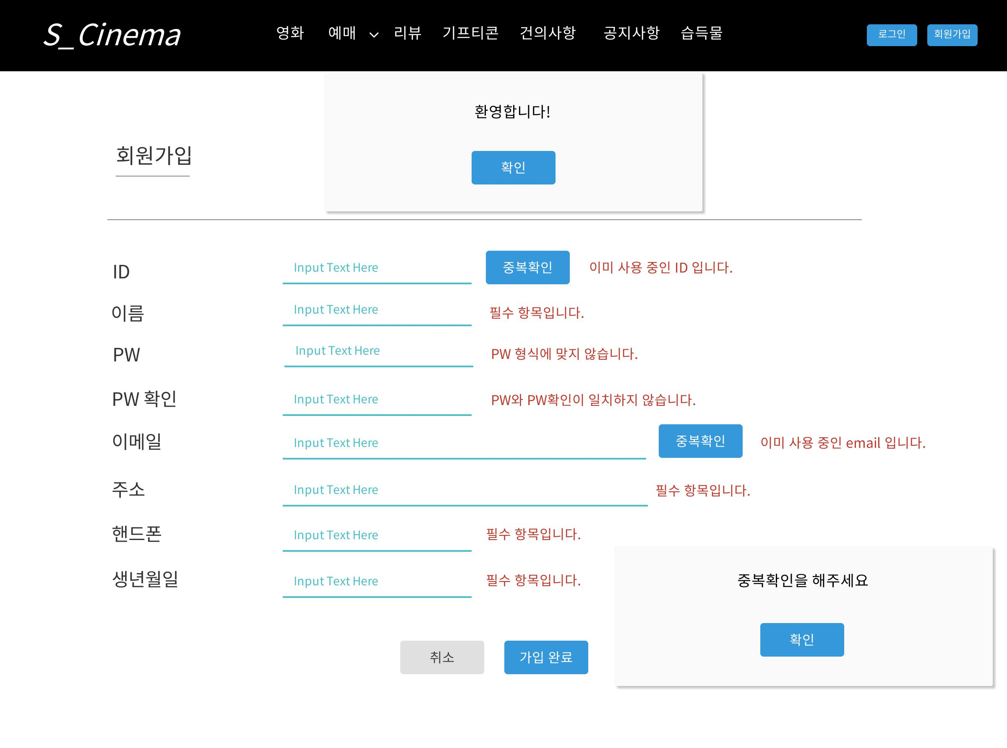
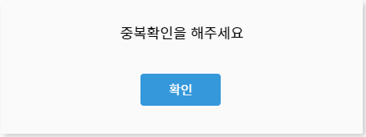
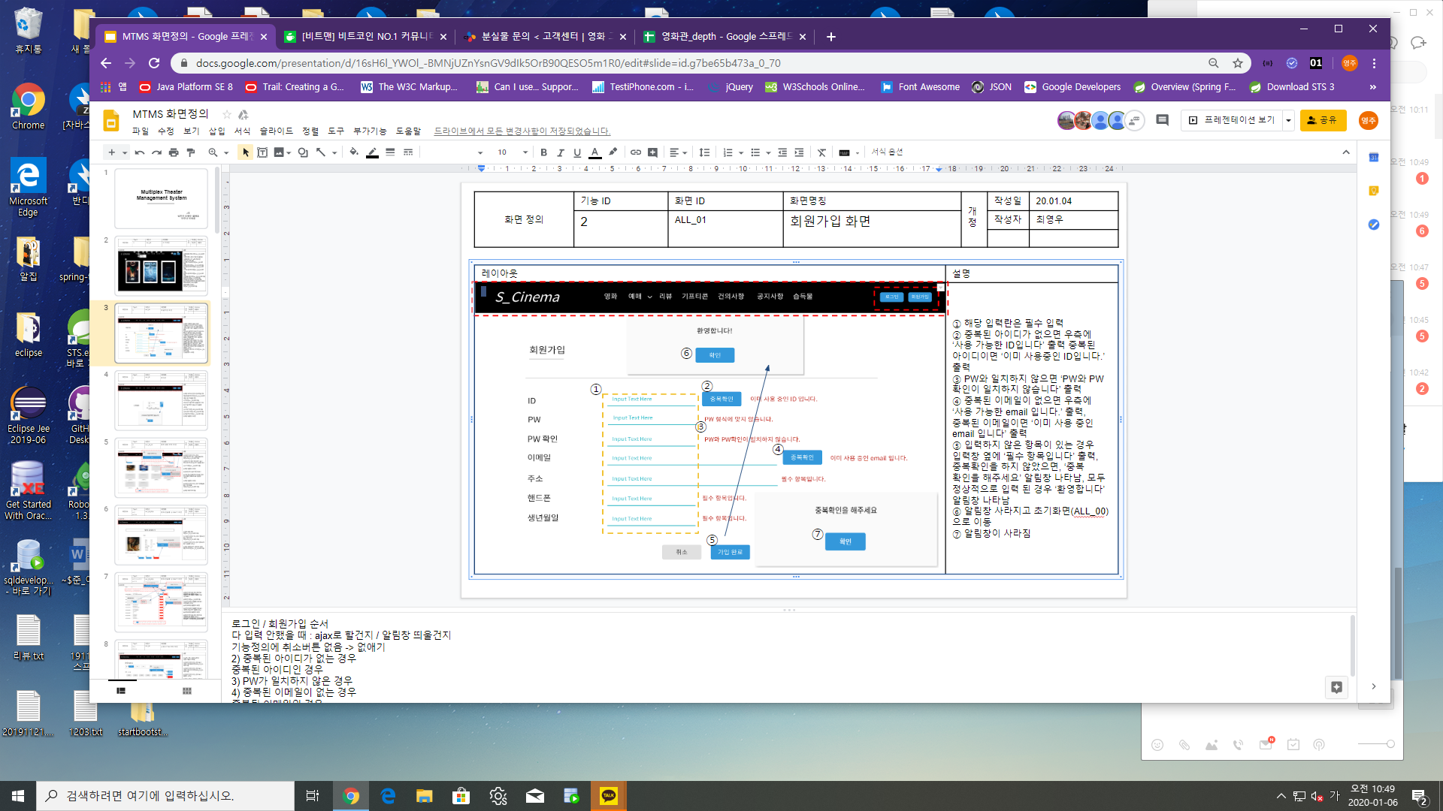
화면 정의 | 기능 ID | 화면 ID | 화면명칭 | 개정 | 작성일 | 20.01.04
 | 2 | ALL_01 | 회원가입 화면 |  | 작성자 | 최영우
레이아웃 | 설명
 | ① 해당 입력란은 필수 입력 ② 중복된 아이디가 없는 경우 우측에 ‘사용 가능한 ID입니다’ 출력, 중복된 아이디인 경우 ‘이미 사용중인 ID입니다.’ 출력 ③ PW와 일치하지 않은 경우 ‘PW와 PW 확인이 일치하지 않습니다’ 출력 ④ 중복된 이메일이 없는 경우 우측에 ‘사용 가능한 email 입니다.’ 출력, 중복된 이메일인 경우 ‘이미 사용 중인 email 입니다’ 출력 ⑤ 입력하지 않은 항목이 있는 경우 입력창 옆에 ‘필수 항목입니다’ 출력, 중복확인을 하지 않았으면, ‘중복 확인을 해주세요’ 알림창 나타남, 모두 정상적으로 입력 된 경우 ‘환영합니다’ 알림창 나타남 ⑥ 알림창 사라지고 초기화면(ALL_00) 으로 이동 ⑦ 알림창이 사라짐
⑥
①
②
③
④
⑤
⑦

Slide 4
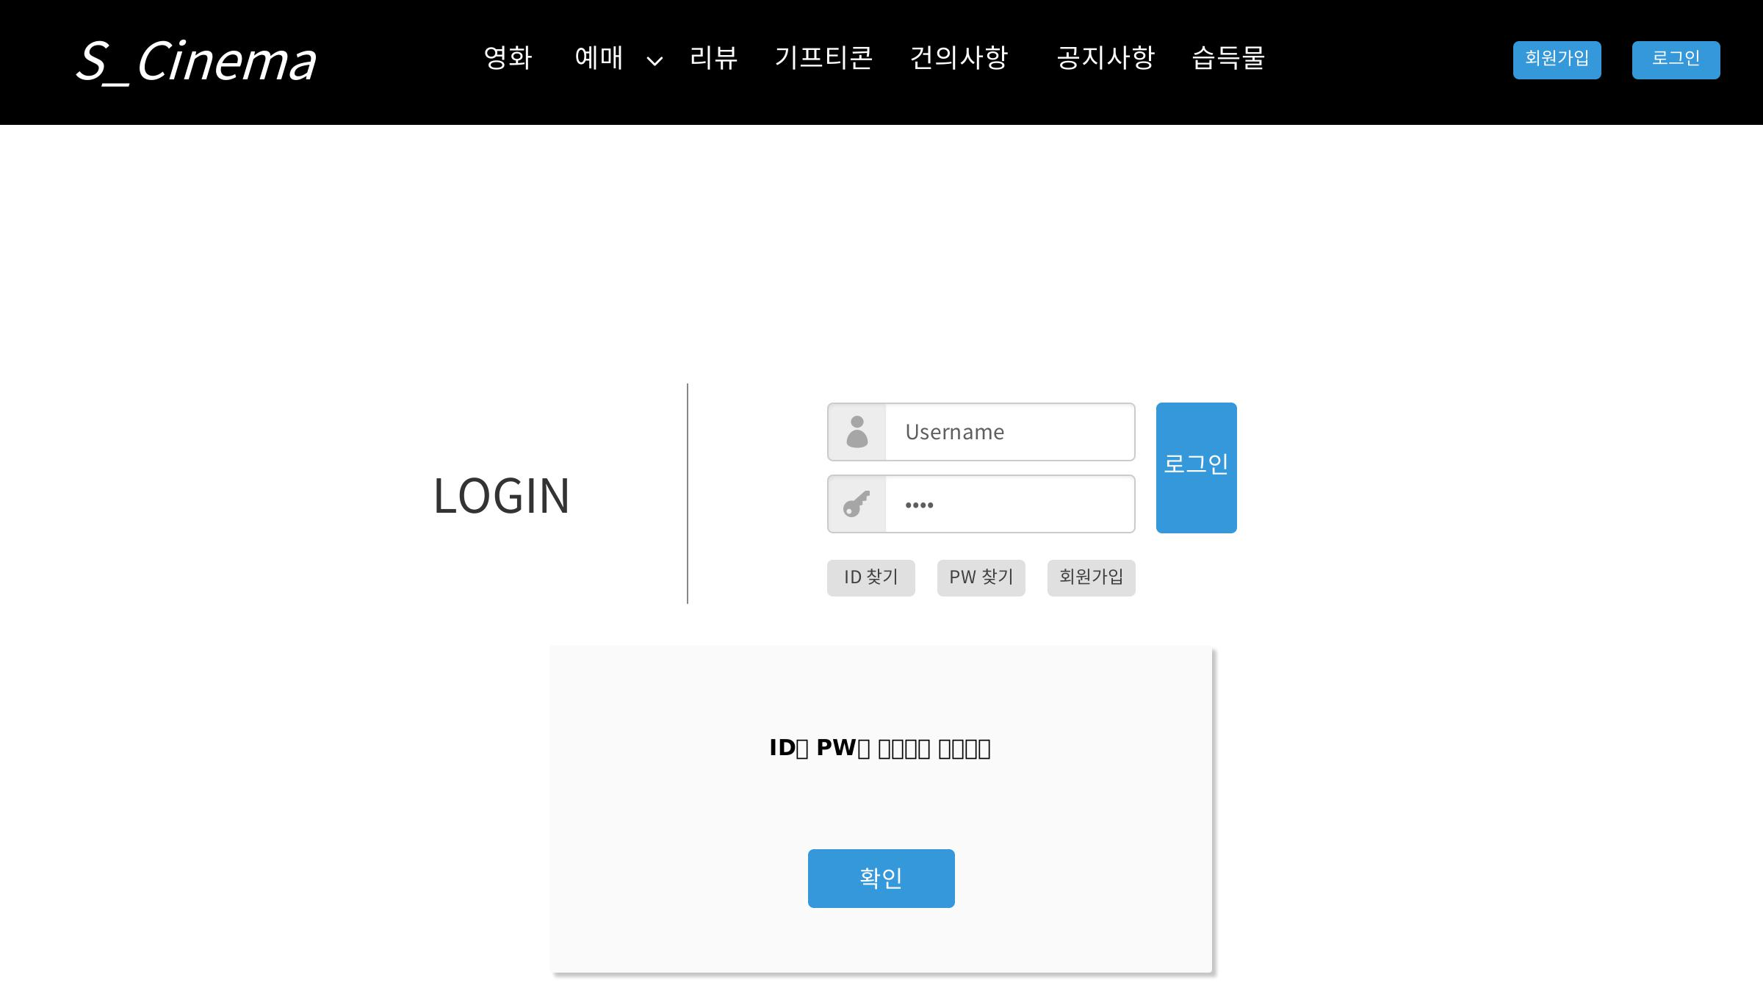
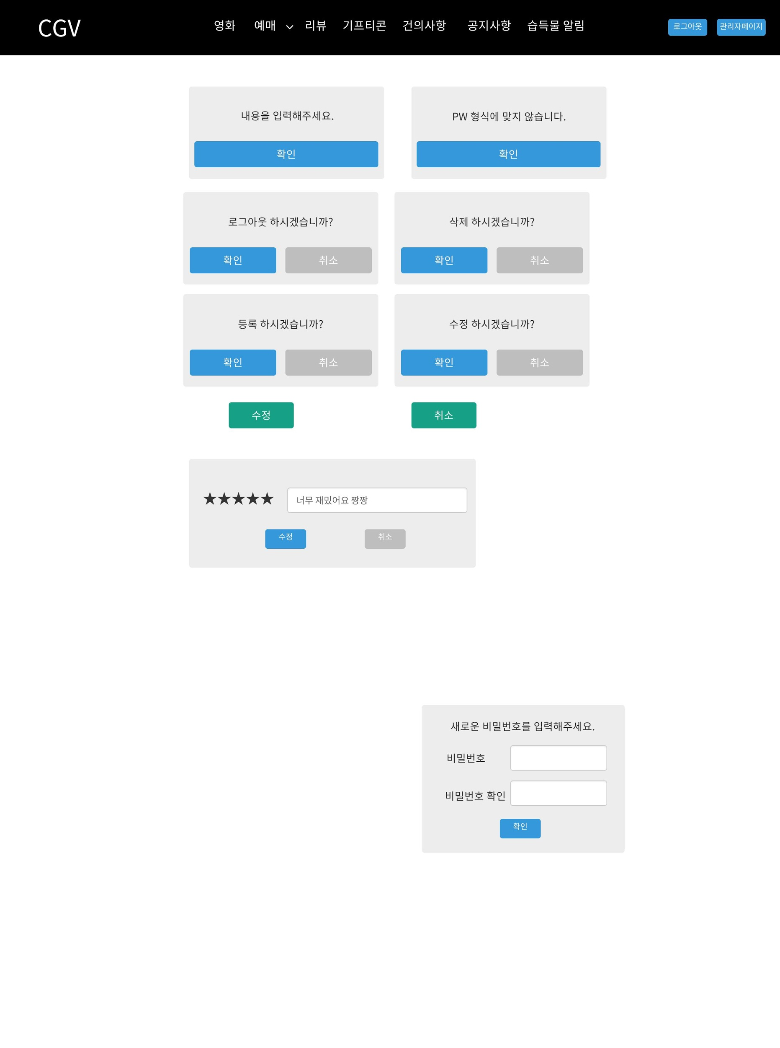
화면 정의 | 기능 ID | 화면 ID | 화면명칭 | 개정 | 작성일 | 20.01.04
 | 3 | ALL_02 | 로그인 |  | 작성자 | 최영우
레이아웃 | 설명
 | ① 관리자 권한이 있는 경우 회원 목록 조회 화면(ADM_01_01)으로 이동, 일반 회원인 경우 초기화면(ALL_00)으로 이동, ID와 PW가 일치하지 않을 경우 ‘ID와 PW가 일치하지 않습니다’ 알림창 나타남 내용 입력하지 않은경우 ‘아이디랑 비밀번호 입력해주세요’ 라는 알림창이 나타남 ② ID 찾기 화면(USR_00)으로 이동 ③ PW 찾기 화면(USR_01)으로 이동 ④ 회원가입 화면(ALL_01)으로 이동 ⑤ 해당 알림창 사라짐 ⑥ 알림창이 사라짐
아이디랑 비밀번호 입력해주세요
⑥
①
②
③
④
ID와 PW가 일치하지 않습니다.
⑤

Slide 5
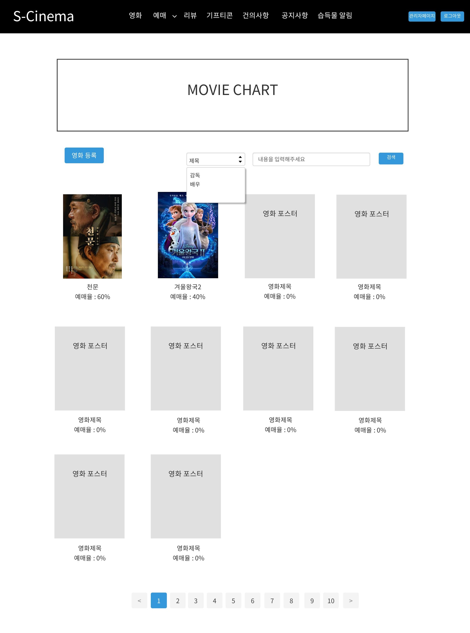

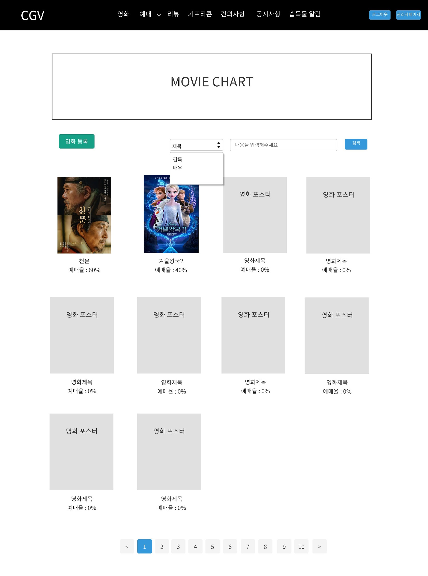
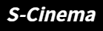

화면 정의 | 기능 ID | 화면 ID | 화면명칭 | 개정 | 작성일 | 20.01.04
 | 4, 4.1 | ALL_03_01 | 영화 랭킹 조회 화면 |  | 작성자 | 이영주
⑥
⑥
레이아웃 | 설명
 | ① 관리자 권한이 있는 경우 ‘관리자페이지’ 표시, 회원 목록 조회 화면(ADM_01_01)으로 이동 ② 로그인 한 경우 ‘로그아웃’ 표시, ‘로그아웃 하시겠습니까?’ 알림창 나타남 ③ 초기화면(ALL_00)으로 이동 ④ 해당 알림창 사라짐 ⑤ 검색된 게시글이 하단에 표시 ⑥ 아무것도 입력안하고 검색한 경우 ‘검색어를 입력해주세요’ 알림창 나타남 ⑦ 해당 알림창 사라짐 ⑧ 관리자 권한이 있는 경우 ‘영화등록’ 표시, 영화 등록 화면(ADM_02_01)으로 이동 ⑨ 해당 페이지로 이동
⑥
①
②
⑦
⑦
⑦
⑧
⑤
①
③
②
③
④
⑨
④

Slide 6
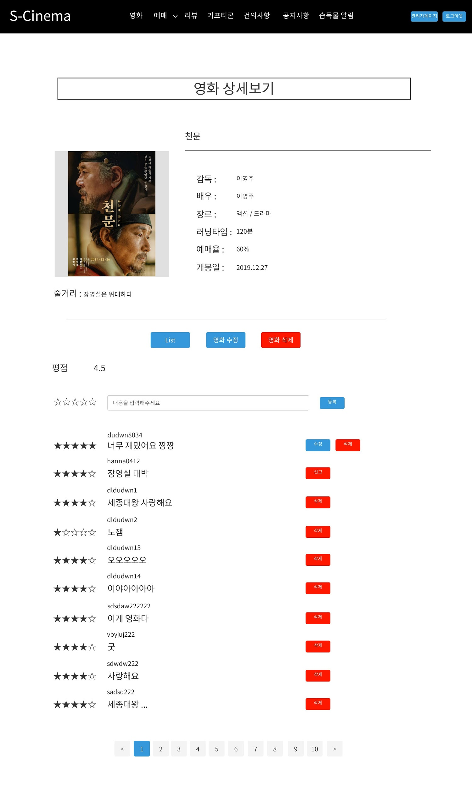
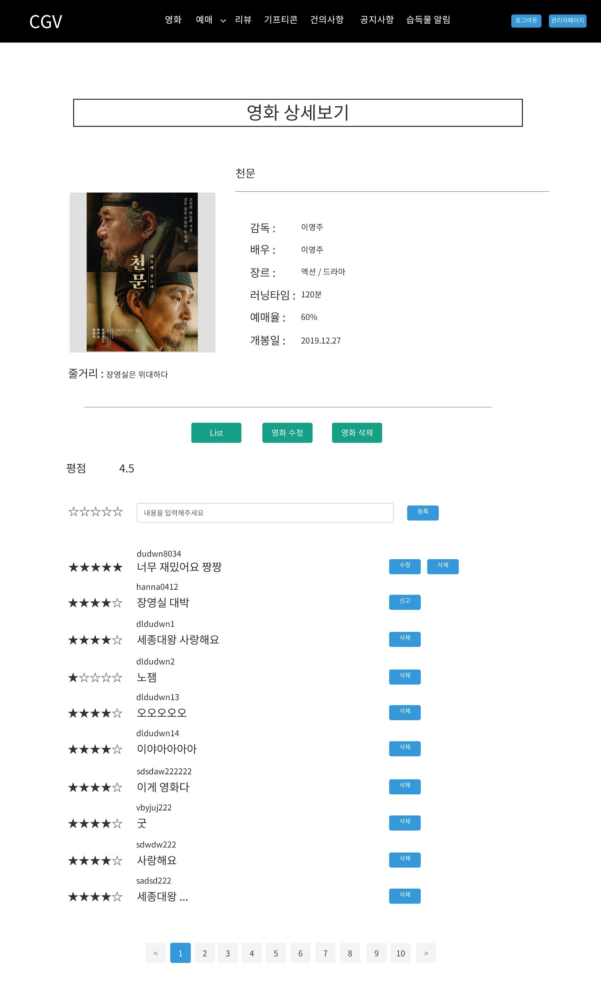

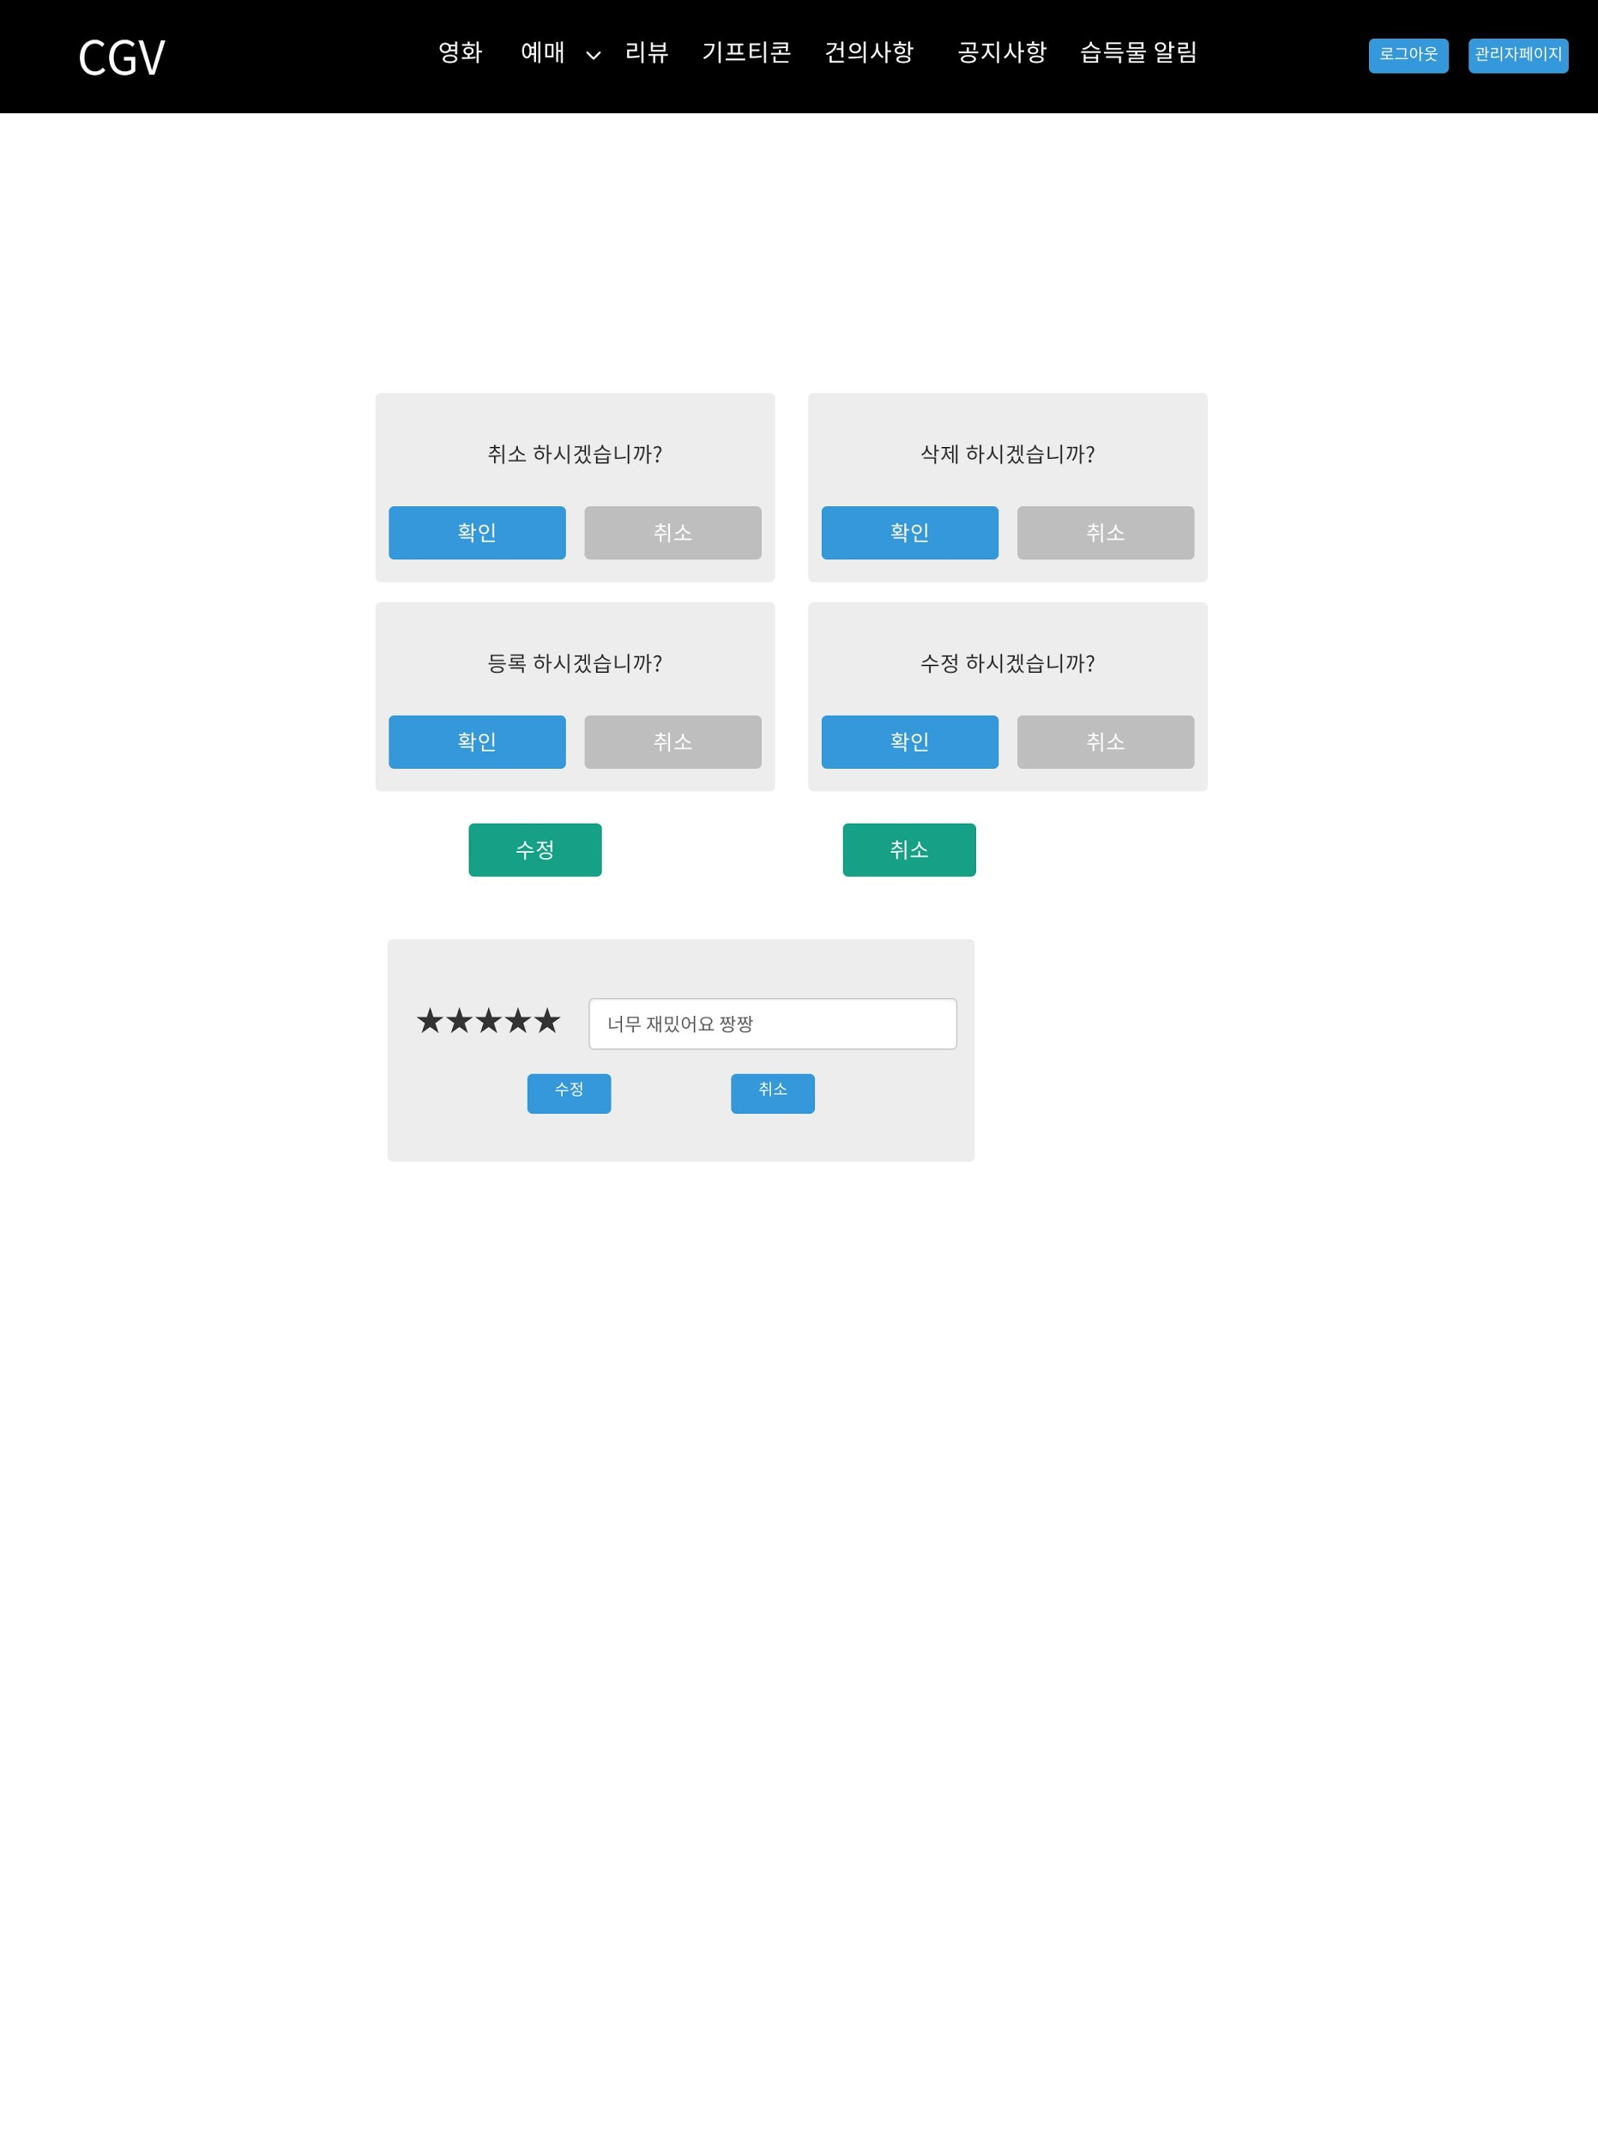
화면 정의 | 기능 ID | 화면 ID | 화면명칭 | 개정 | 작성일 | 20.01.04
 | 4.2 4.2.6 | ALL_03_02(1) | 영화/한줄평 상세보기 화면 |  | 작성자 | 이영주
레이아웃 | 설명
 | ① 영화 랭킹 조회 화면(ALL_03_01)으로 이동 ② 관리자 권한이 있는 경우 ‘영화수정’ 표시, 영화 수정 화면(ADM_02_02)으로 이동 ③ 관리자 권한이 있는 경우 ‘영화삭제’ 표시, 알림창 나타남 ④ 해당 영화정보가 삭제되고, 영화 랭킹 조회 화면(ALL_03_01)으로 이동
④
①
①
②
②
③
③

Slide 7
화면 정의 | 기능 ID | 화면 ID | 화면명칭 | 개정 | 작성일 | 20.01.04
 | 4.2.1, 4.2.2 4.2.3 | ALL_03_02(2) | 영화/한줄평 상세보기 화면 |  | 작성자 | 이영주
⑥
레이아웃 | 설명
 | ⑤ 로그인 하지 않은 경우 ‘로그인 후 이용해주세요’ 알림창 나타남 로그인 한 경우 등록한 한줄평이 댓글 상단에 표시 ⑥ 로그인 화면(ALL_02)으로 이동 ⑦ 본인이 작성한 한줄평인 경우 표시 수정 모달창 나타남 ⑧ 수정 후 해당 알림창이 사라짐 ⑨ 본인이 작성한 한줄평인 경우 표시, ‘삭제하시겠습니까?’ 알림창 나타남 ⑩ 삭제 후 해당 알림창이 사라짐 ⑪ 로그인 하지 않은 경우 ‘ 로그인 후 이용해주세요’ 알림창 나타남 로그인을 하고 다른회원이 작성한 한줄평인 경우 표시, 신고화면(USR_04)으로 이동
⑤
⑦
⑨
⑪
⑧
⑩

Slide 8
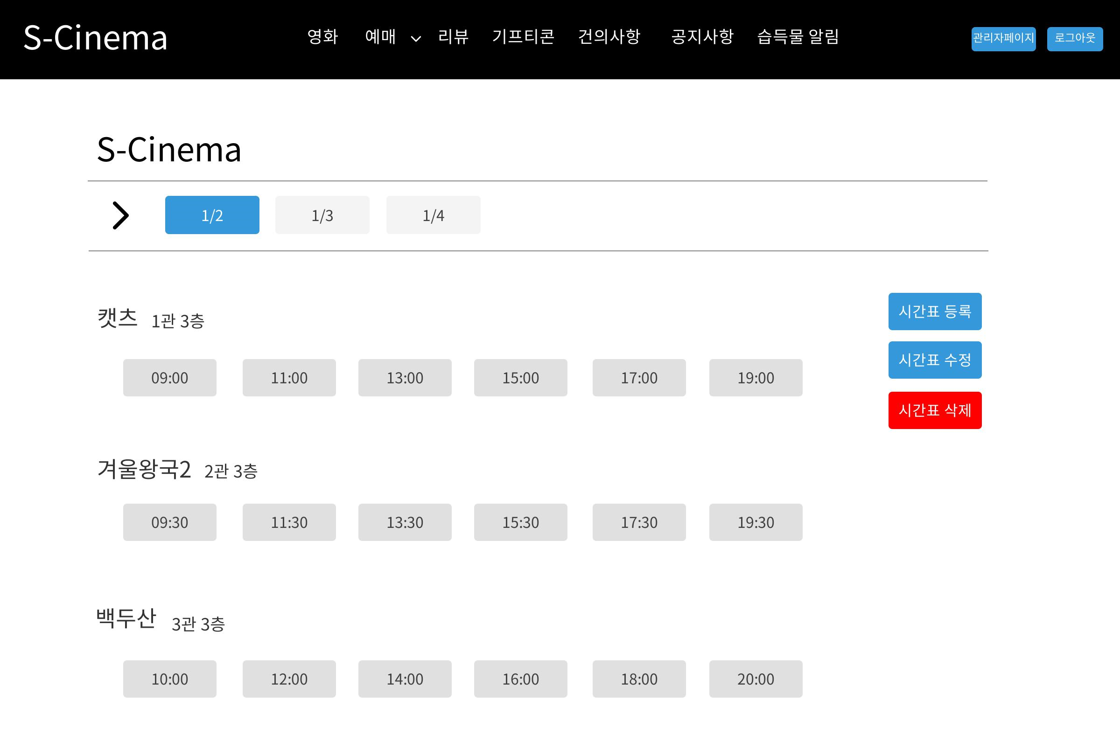
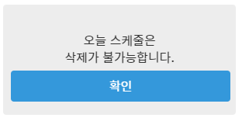
화면 정의 | 기능 ID | 화면 ID | 화면명칭 | 개정 | 작성일 | 20.01.04
 | 5.1, 5.1.1 | ALL_04 | 상영시간표 조회 화면 |  | 작성자 | 오한나
레이아웃 | 설명
 | ① 해당 날짜의 상영스케줄이 조회됨 ② 관리자 권한이 있는 경우 표시 상영시간표 등록 화면(ADM_03_01) 으로 이동 ③ 관리자 권한이 있는 경우 표시 상영시간표 수정 화면(ADM_03_02) 으로 이동 ④ 관리자 권한이 있는 경우 표시 ‘삭제하시겠습니까?’ 알림창 나타남 시간표가 오늘 날짜인 경우 ‘오늘 스케줄은 삭제가 불가능합니다’ 라는 알림창이 나타남 ⑤ 해당 날짜의 스케줄이 삭제되고, 오늘 날짜의 상영시간표 조회 화면(ALL_04)으로 이동 ⑥ 알림창이 사라짐
①
⑥
②
③
④
⑤

Slide 9
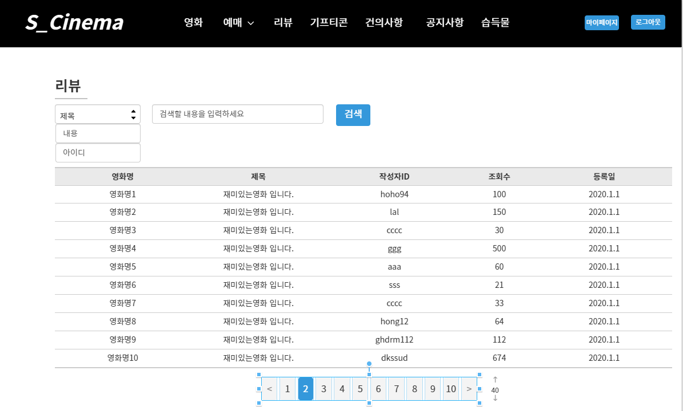
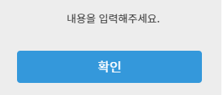

화면 정의 | 기능 ID | 화면 ID | 화면명칭 | 개정 | 작성일 | 20.01.04
 | 6,6.1 | ALL_05_01 | 리뷰게시판 화면 |  | 작성자 | 이희홍
레이아웃 | 설명
 | ① 로그인 한 경우에만 표시, 내 정보 조회 화면(USR_02_05)으로 이동 ② 리뷰글 상세보기 화면(ALL_05_02) 으로 이동
①
②

Slide 10
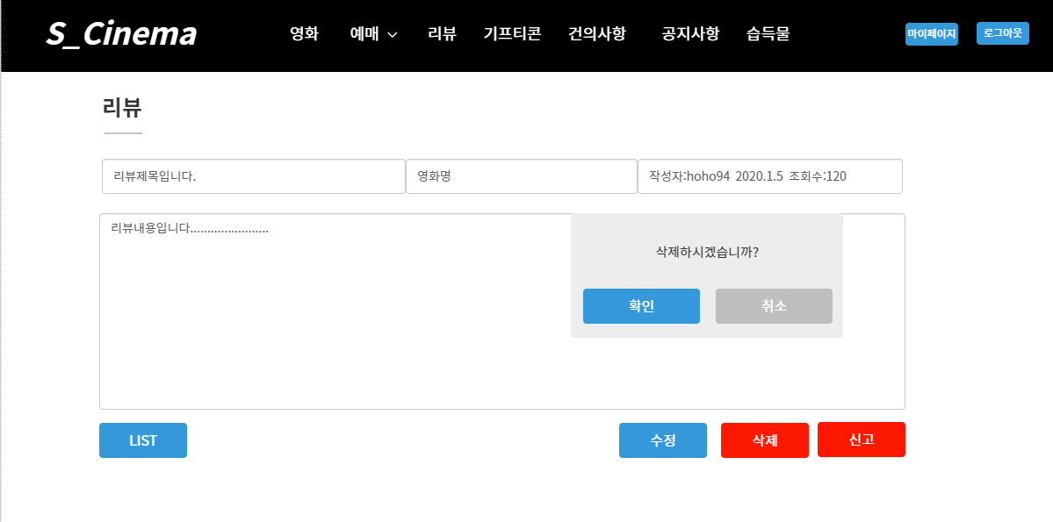
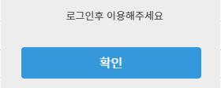
화면 정의 | 기능 ID | 화면 ID | 화면명칭 | 개정 | 작성일 | 20.01.04
 | 6.2, 6.2.1 | ALL_05_02 | 리뷰글 상세보기 화면(1) |  | 작성자 | 이희홍
레이아웃 | 설명
 | ① 리뷰게시판조회(ALL_05_01)로 이동 ② 본인이 작성한 글인 경우 표시, ‘수정하시겠습니까’ 알림창 나타남 ③리뷰수정 페이지( USR_02_01_01 )로 이동 ④ 본인이 작성한 글이거나 관리자 권한이 있는 경우 표시, ‘삭제하시겠습니까? 알림창 나타남 ⑤로그인 하지않은 경우알람창이 뜸, 본인이 작성한 글이 아닌 경우 표시, 신고화면(USR_04)으로이동 ⑥ 게시물이 삭제되고 리뷰 조회 화면 (ALL_05_01)으로 이동
⑨
⑨
⑨
①
②
③
⑩
④
④
①
②
③
④
①
②
③
④
⑥
④
⑪
③
⑦
⑧
⑪
⑦
⑥
⑤
⑤
⑥
①
②
④
⑤
⑧
⑦
⑧

Slide 11
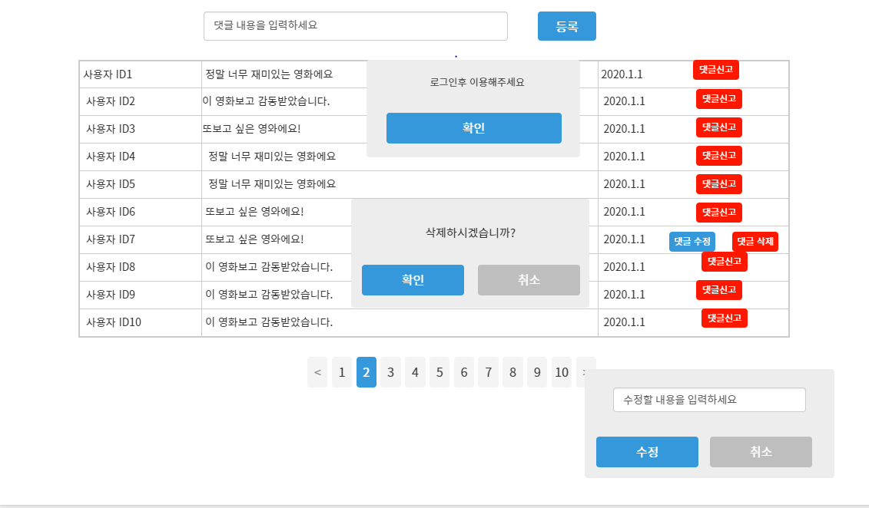
화면 정의 | 기능 ID | 화면 ID | 화면명칭 | 개정 | 작성일 | 20.01.06
 | 6.2.4, 6.2.5, 6.2.6 | ALL_05_02 | 리뷰글 상세보기 화면(2) |  | 작성자 | 이희홍
레이아웃 | 설명
 | ① 본인이 작성하지 않은 댓글인 경우 표시, 로그인 한 경우, 신고화면(USR_04)으로 이동 ② 본인이 작성한 댓글인 경우 표시, 모달창 나타남 ③ 본인이 작성한 댓글이거나 관리자 권한이 있는 경우 표시, 알림창 나타남 ④ 댓글 목록에서 댓글이 삭제되고, 알림창 사라짐 ⑤ 로그인 한 경우, 댓글 목록에 추가됨. 로그인 하지 않은 경우, 알림창 나타남 내용을 입력하지 않은 경우, 알림창이 나타남 ⑥ 댓글이 수정되고 알림창이 사라짐
⑤
①
②
③
④
⑥

Slide 12
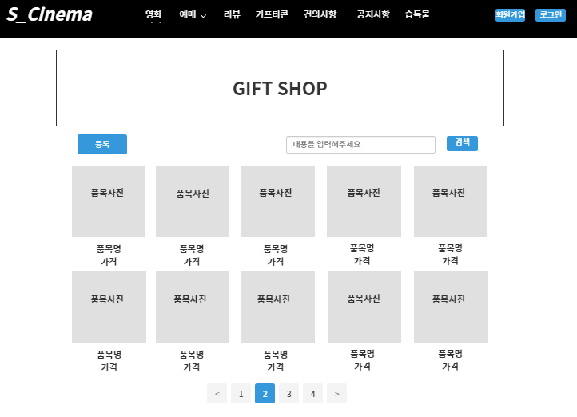

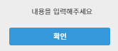
화면 정의 | 기능 ID | 화면 ID | 화면명칭 | 개정 | 작성일 | 20.01.05
 | 7, 7.1 | ALL_06_01 | 기프티콘 조회 화면 |  | 작성자 | 박진주
레이아웃 | 설명
 | ① 관리자 권한이 있는 경우 표시. 기프티콘 등록 화면 (ADM_04_01)으로 이동 ② 기프티콘 상세보기 화면 (ALL_06_02)으로 이동
①
②

Slide 13
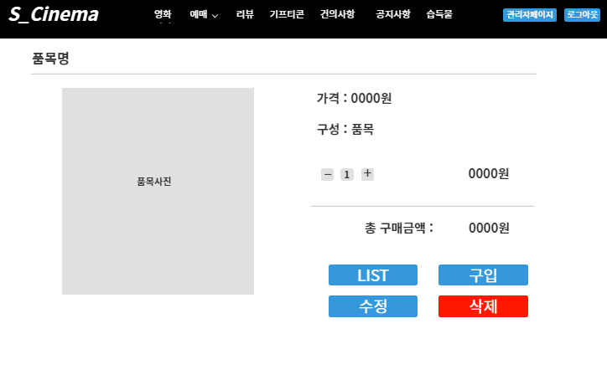
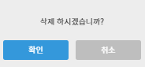
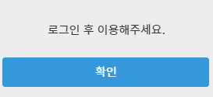
화면 정의 | 기능 ID | 화면 ID | 화면명칭 | 개정 | 작성일 | 20.01.05
 | 7.2, 7.2.3 | ALL_06_02 | 기프티콘 상세보기 화면 |  | 작성자 | 박진주
레이아웃 | 설명
 | ① -, + 를 클릭하여 구입하고자 하는 기프티콘 수량을 변경. 오른쪽에 수량*가격의 금액이 표시 ② 기프티콘 조회 화면(ALL_06_01) 으로 이동 ③ 결제창(외부 결제 모듈 연동) 으로 이동 ④ 관리자 권한이 있는 경우 표시, 기프티콘 수정 화면(ADM_04_02) 으로 이동 ⑤ 관리자 권한이 있는 경우 표시. 알림창 나타남 ⑥ 기프티콘 조회 화면(ALL_06_01) 으로 이동
⑥
①
②
③
④
⑤

Slide 14
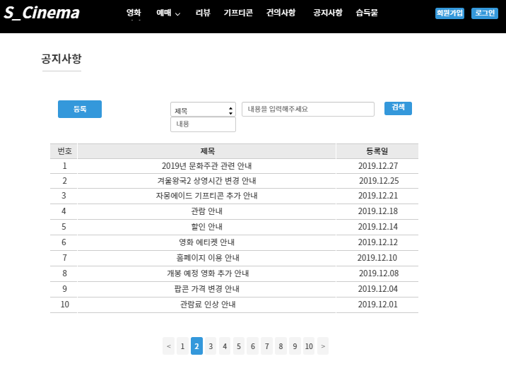
화면 정의 | 기능 ID | 화면 ID | 화면명칭 | 개정 | 작성일 | 20.01.05
 | 8, 8.1 | ALL_07_01 | 공지사항 조회 화면 |  | 작성자 | 박진주
레이아웃 | 설명
 | ① 관리자 권한이 있는 경우 표시. 공지사항 등록 화면 (ADM_05_01)으로 이동 ② 공지사항 상세보기 화면 (ALL_07_02)으로 이동
①
②

Slide 15
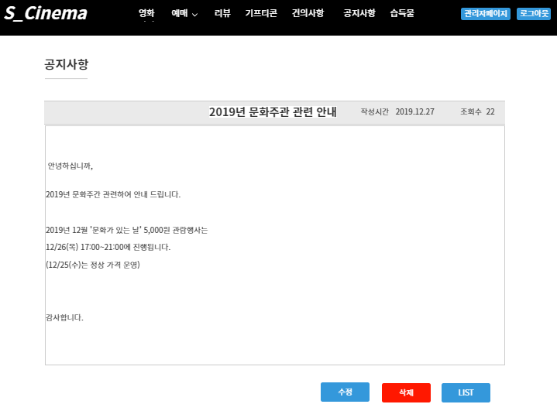
화면 정의 | 기능 ID | 화면 ID | 화면명칭 | 개정 | 작성일 | 20.01.05
 | 8.2, 8.2.1 | ALL_07_02 | 공지사항 상세보기 화면 |  | 작성자 | 박진주
레이아웃 | 설명
 | ① 공지사항 조회 화면(ALL_07_01) 으로 이동 ② 관리자 권한이 있는 경우 표시. 공지사항 수정 화면 (ADM_05_02)으로 이동 ③ 관리자 권한이 있는 경우 표시. 알림창 나타남 ④ 공지사항 조회 화면 (ALL_07_01)으로 이동
④
①
②
③

Slide 16
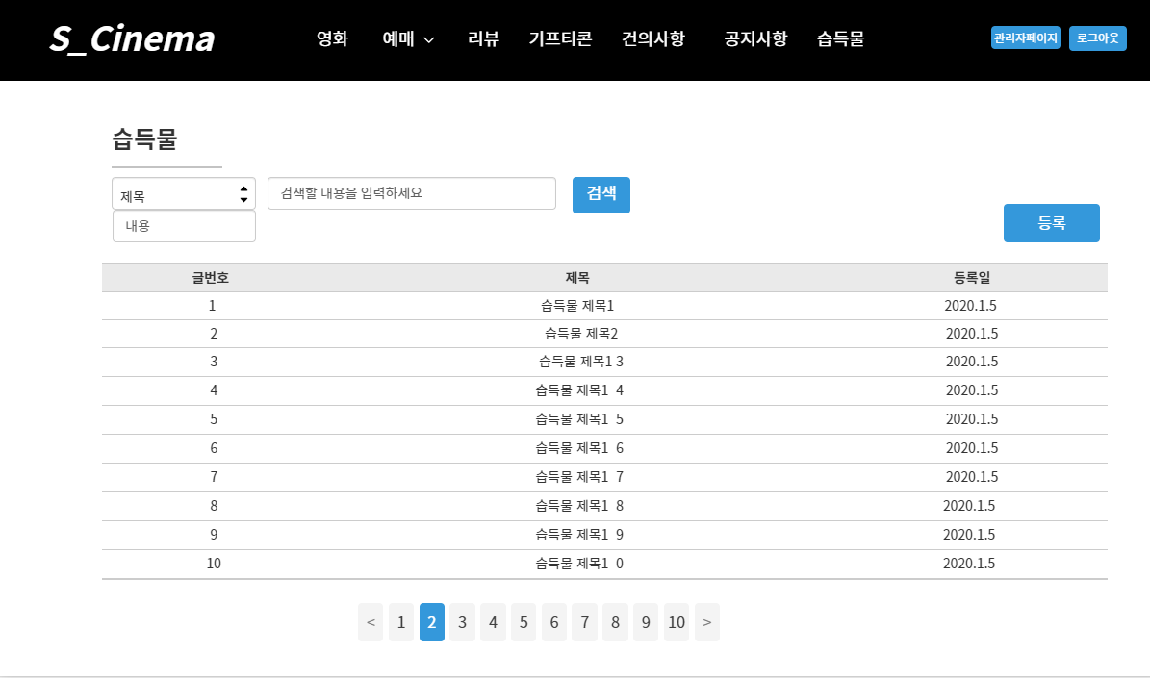

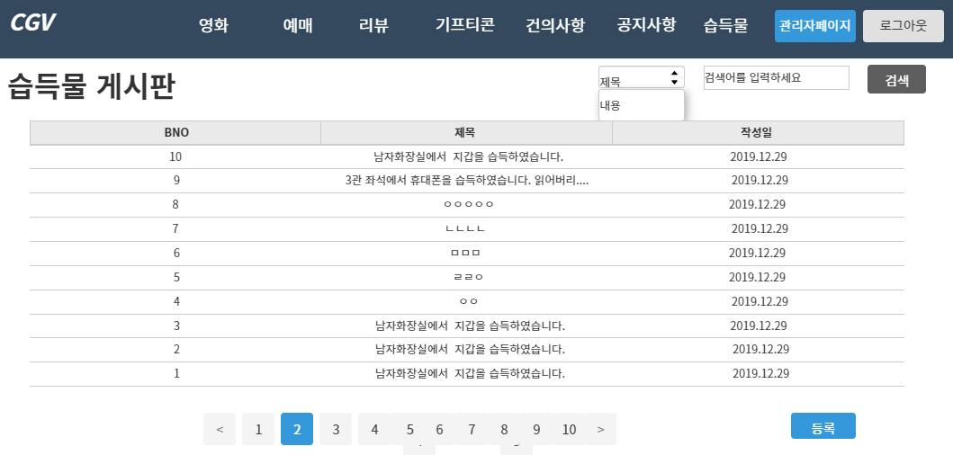
화면 정의 | 기능 ID | 화면 ID | 화면명칭 | 개정 | 작성일 | 20.01.05
 | 10,10.1 | ALL_08_01 | 습득물 게시판 화면 |  | 작성자 | 이희홍
레이아웃 | 설명
 | ① 관리자 권한인 경우 표시 습득물 등록화면(ADM_06_01)으로 이동 ② 습득물 상세보기 화면 (ALL_08_02)으로 이동
①
①
②
①
②
②
④
③
③

Slide 17
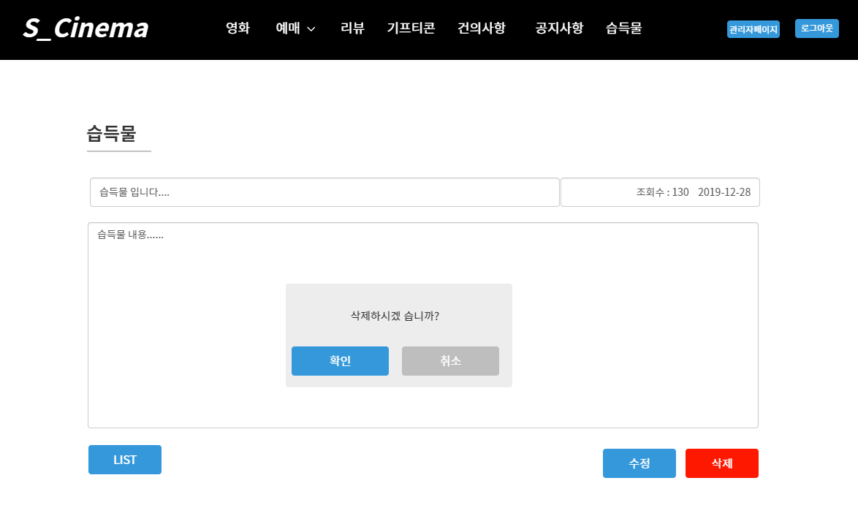
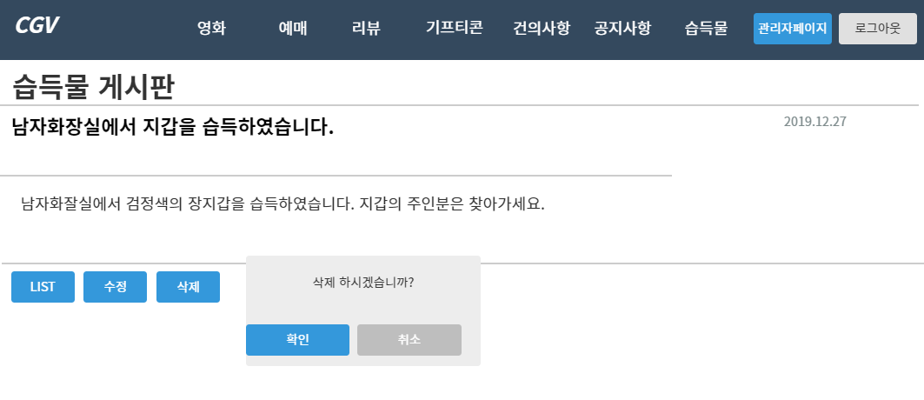
화면 정의 | 기능 ID | 화면 ID | 화면명칭 | 개정 | 작성일 | 20.01.05
 | 10.2,10.2.1 | ALL_08_02 | 습득물 게시물 상세보기 화면 |  | 작성자 | 이희홍
레이아웃 | 설명
 | ① 공통으로 표시, 습득물 조회화면(ALL_08_01)으로이동 ② 관리자 권한이 있는 경우 표시, 알림창 나타남 ③ 습득물 수정화면(ADM_06_02)으로 이동 ④ 관리자 권한이 있는 경우 표시, 알림창 나타남 ⑤ 해당 게시물이 삭제되고 습득물 조회화면(ALL_08_01)으로 이동
④
③
③
⑤
①
②
③
①
②
③
③
①
②
④

Slide 18
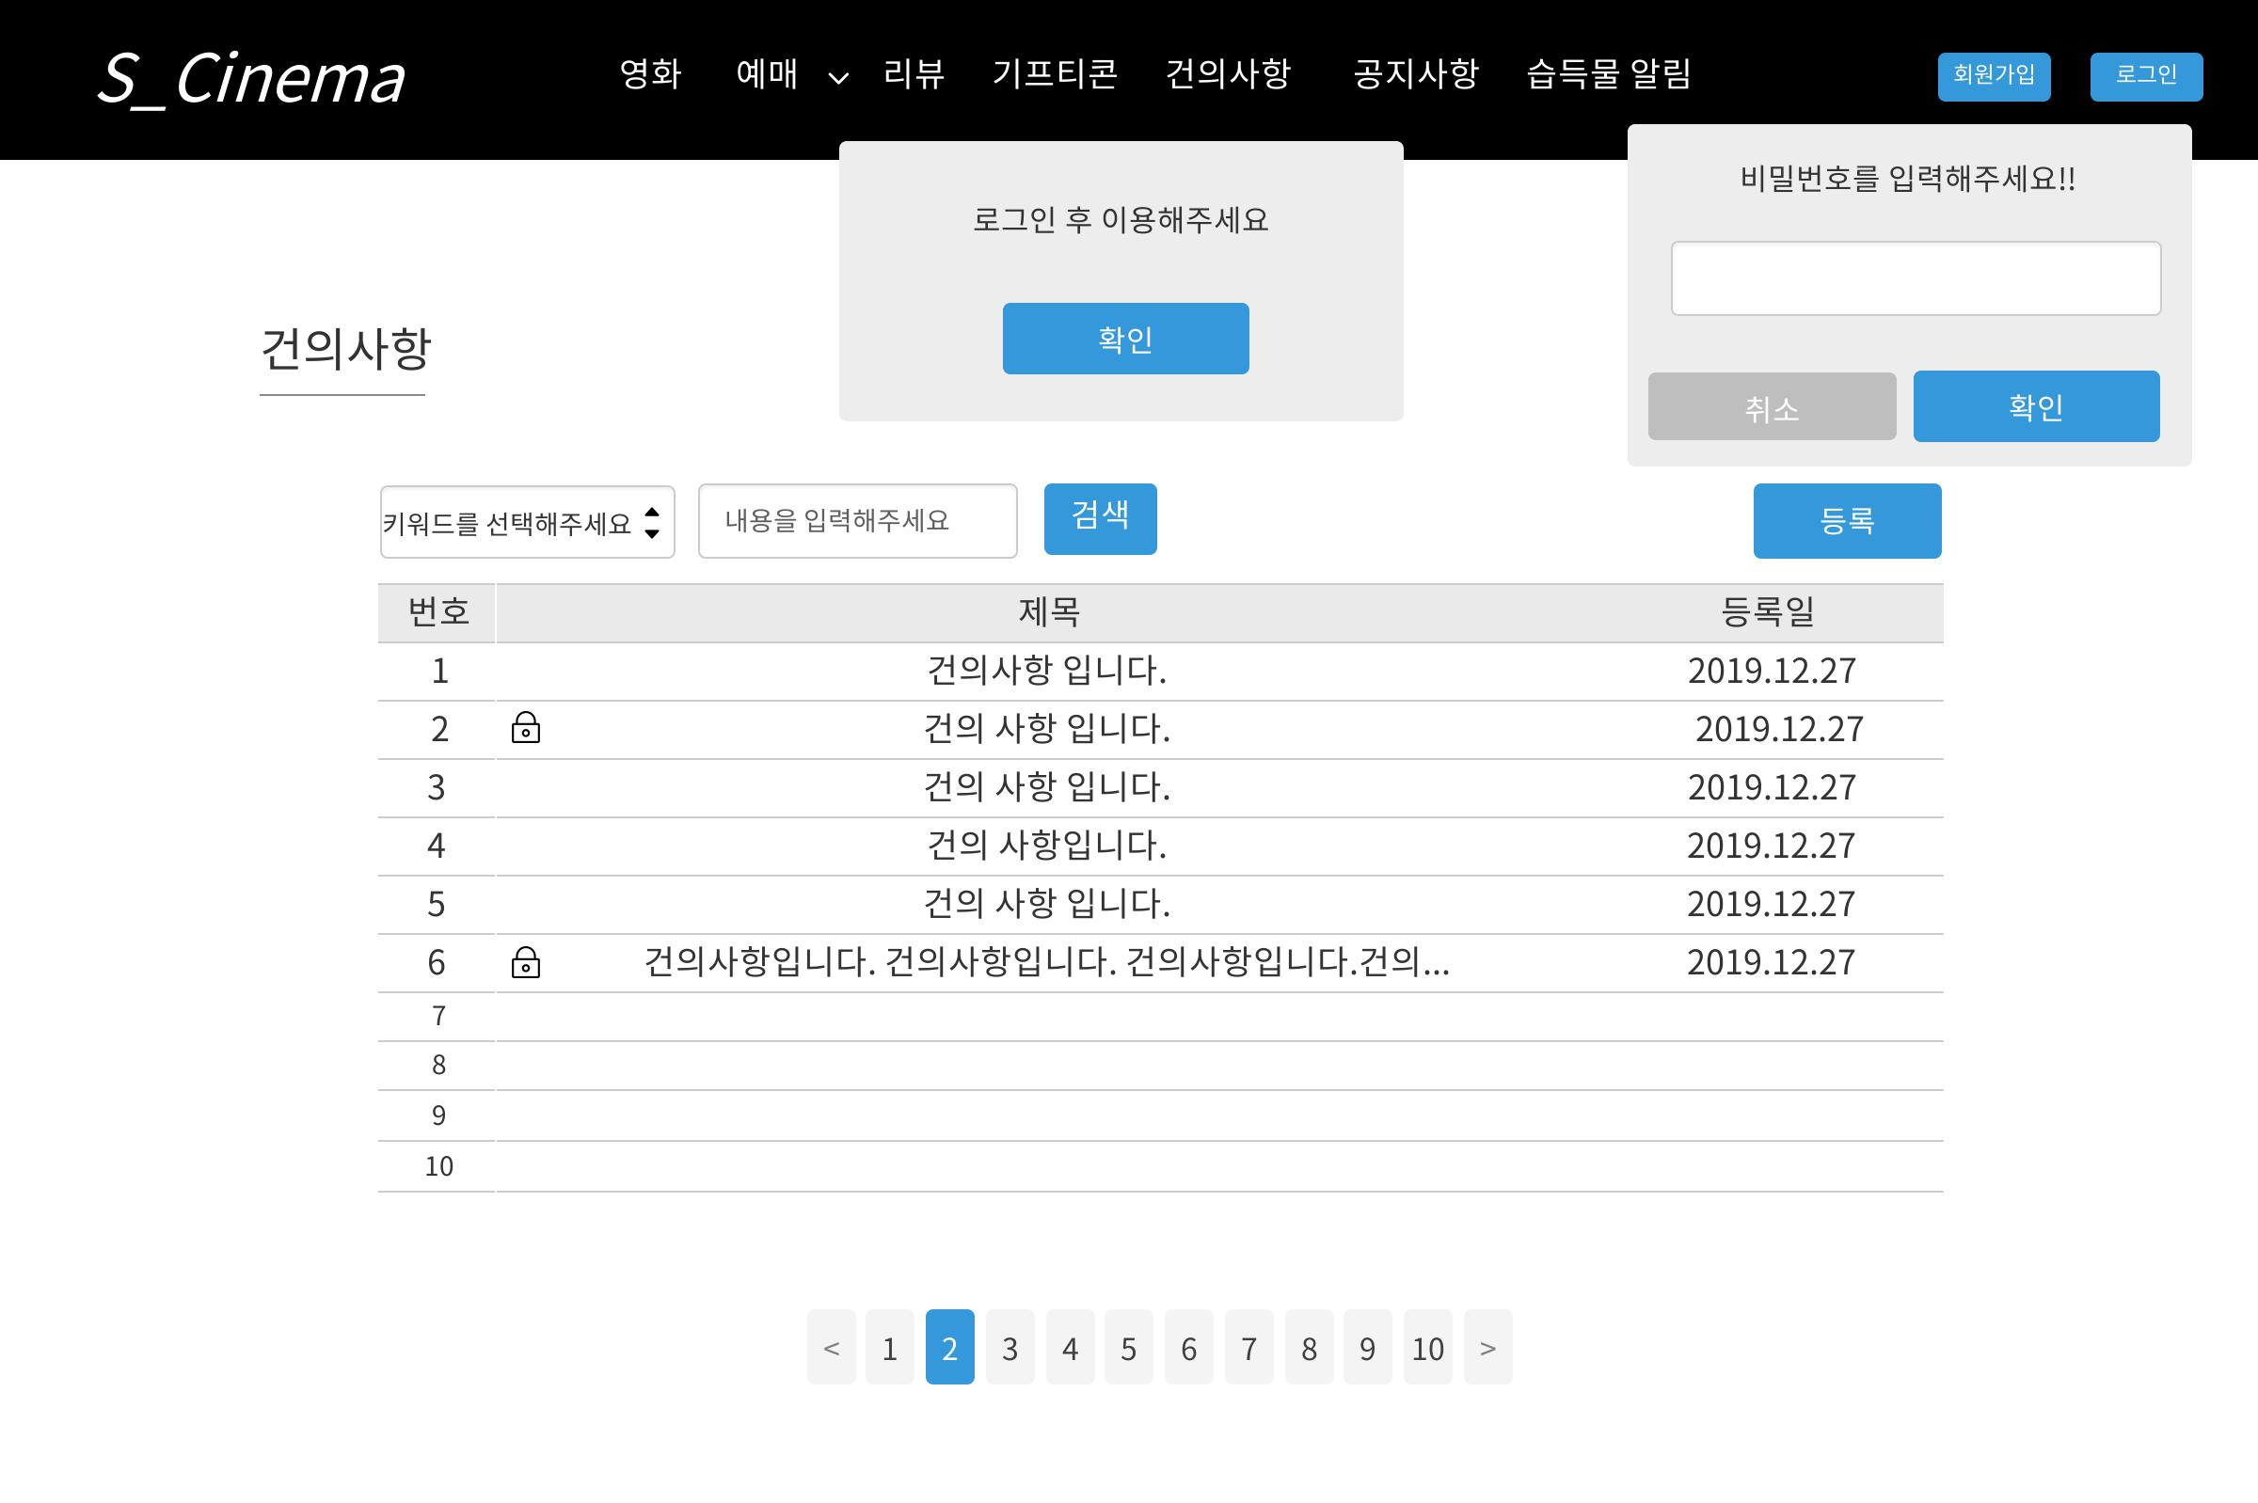
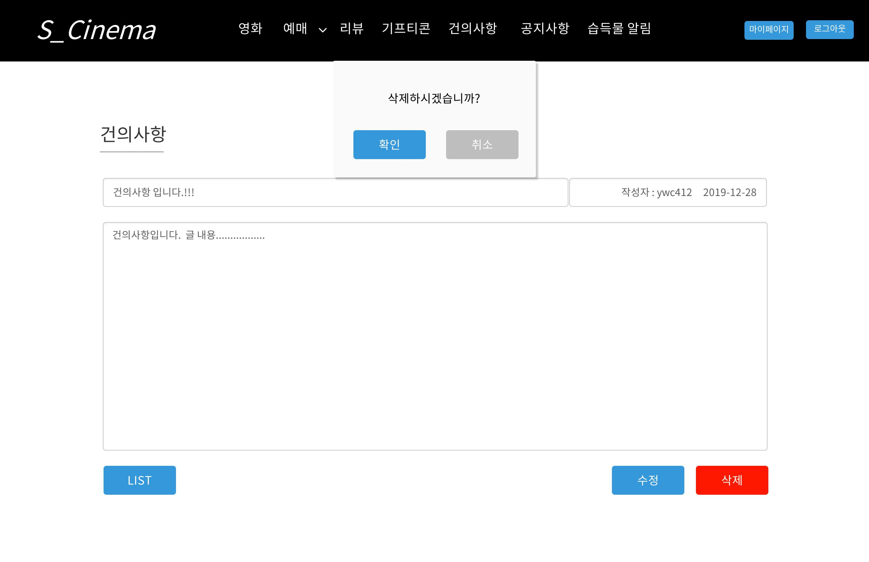
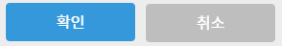
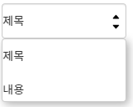
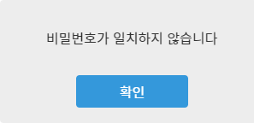
화면 정의 | 기능 ID | 화면 ID | 화면명칭 | 개정 | 작성일 | 20.01.05
 | 9, 9.1 | ALL_09_01 | 건의사항 조회 화면 |  | 작성자 | 최영우
레이아웃 | 설명
 | ① 로그인 한 경우 건의사항 등록 화면(USR_05_01) 으로 이동 로그인 하지 않은 경우 알림창 나타남 ② 비밀글(자물쇠가 달린 글)인 경우 표시 ③ 공개글인 경우 해당 게시글의 건의사항 상세보기 화면(ALL_09_02)화면으로 이동 비밀글인 경우 모달창이 나타남 ④ 비밀번호가 일치한 경우 해당 게시글의 건의사항 상세보기 화면(ALL_09_02)화면으로 이동, 비밀번호가 일치하지 않는 경우 알림창이 나타남 ⑤ 알림창이 사라짐
④
①
③
②
⑤

Slide 19
화면 정의 | 기능 ID | 화면 ID | 화면명칭 | 개정 | 작성일 | 20.01.05
 | 9.2, 9.2.2 | ALL_09_02 | 건의사항 상세보기 화면 |  | 작성자 | 최영우
레이아웃 | 설명
 | ① 건의사항 조회 화면(ALL_09_01) 으로 이동 ② 본인이 작성한 게시글이거나 관리자 권한이 있는 경우 표시, 건의사항 수정 화면(USR_05_02) 으로 이동 ③ 본인이 작성한 게시글이거나 관리자 권한이 있는 경우 표시, 알림창 나타남 ④ 글이 삭제되며 건의사항 조회 화면 (ALL_09_01)으로 이동
④
①
②
③

Slide 20
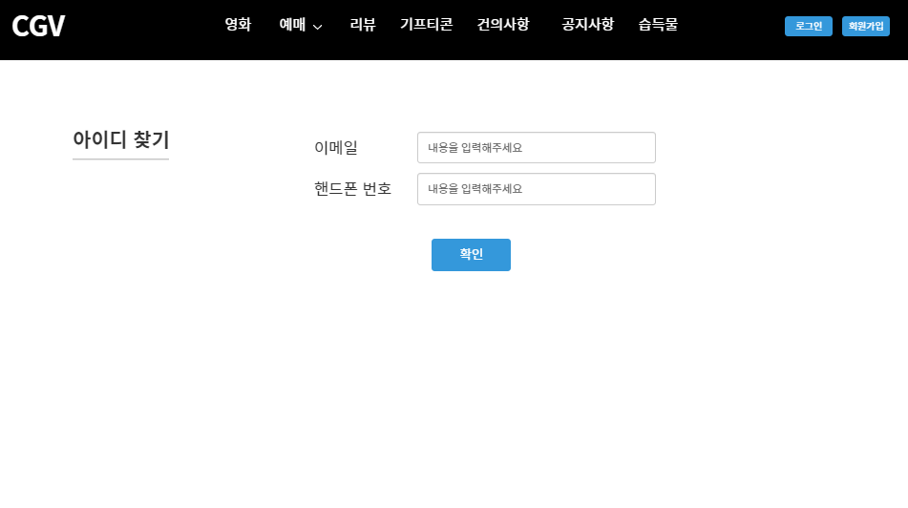
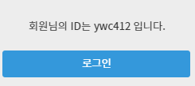
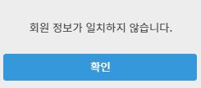
화면 정의 | 기능 ID | 화면 ID | 화면명칭 | 개정 | 작성일 | 20.01.05
 | 3.1 | USR_00 | ID 찾기 화면 |  | 작성자 | 최영우
레이아웃 | 설명
 | ① 회원 정보와 일치하는 경우 ‘회원님의 ID는 해당아이디 입니다.’ 알림창 나타남, 회원 정보와 일치하지 않는 경우 알림창 나타남 ② 로그인 화면(ALL_02)로 이동 ③ 해당 알림창 사라짐
①
②
③

Slide 21
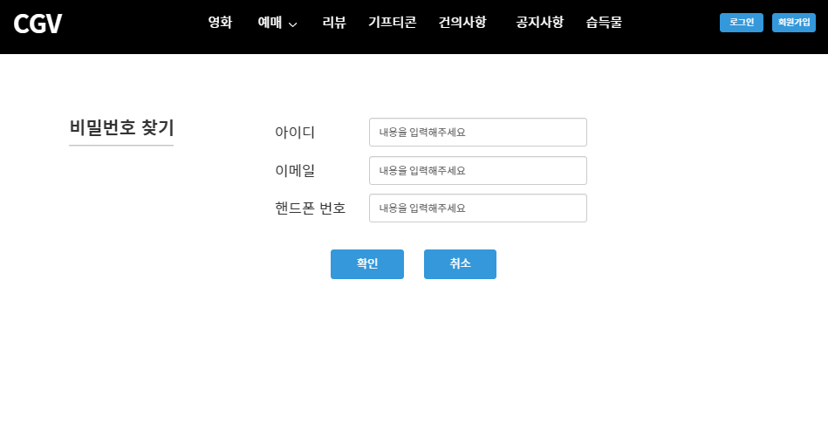
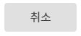
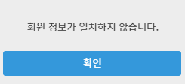
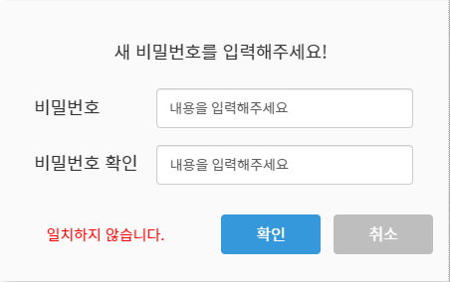
화면 정의 | 기능 ID | 화면 ID | 화면명칭 | 개정 | 작성일 | 20.01.05
 | 3.2 | USR_01 | PW 찾기 화면 |  | 작성자 | 최영우
레이아웃 | 설명
 | ① 정보가 일치하는 경우 새로운 비밀번호를 입력받을 수 있는 모달창이 나타남 ② pw 형식에 맞지 않을 경우 ‘pw형식에 맞지 않습니다’ 출력 내용을 입력하지 않았을 경우 ‘내용을 입력해주세요’ 알림창 나타남 비밀번호와 비밀번호 확인이 일치하지 않는 경우 ‘일치하지 않습니다’ 출력, 모든 형식과 패턴이 맞는 경우 ‘사용 가능한 비밀번호입니다.’ 출력 ③ 비밀번호가 수정되며, 로그인 화면(ALL_02)으로 이동 ④ 초기화면(ALL_00)으로 이동
①
④
②
③

Slide 22
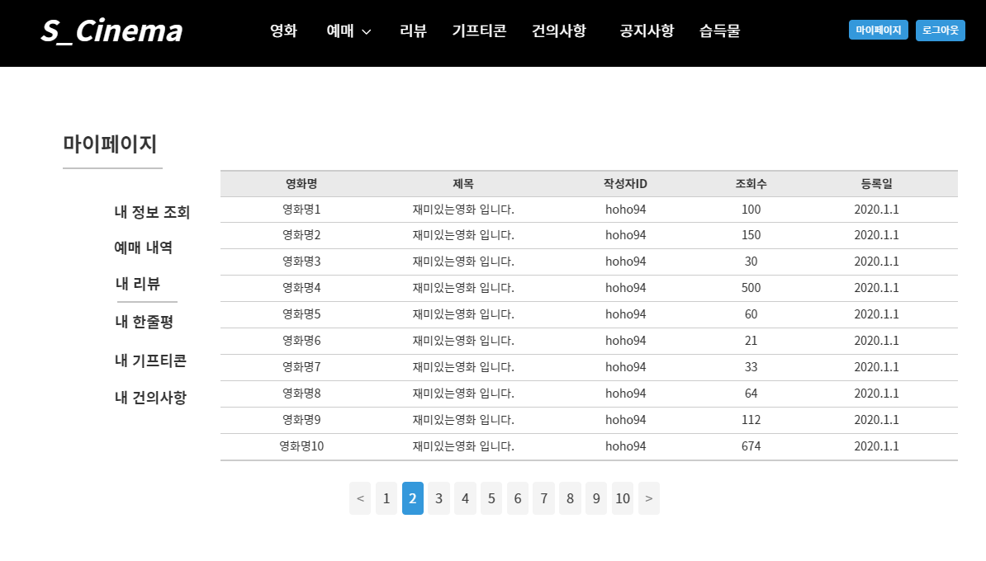
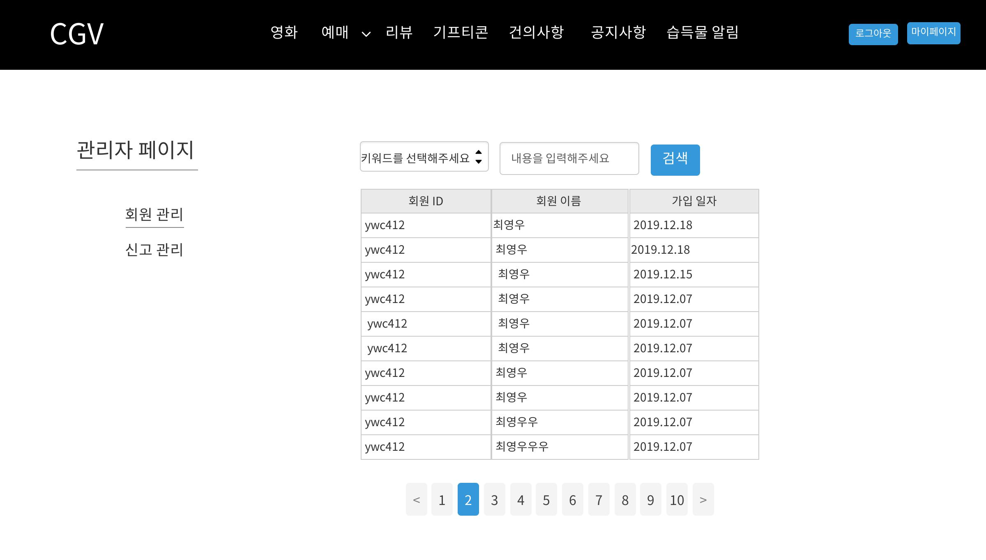
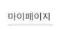
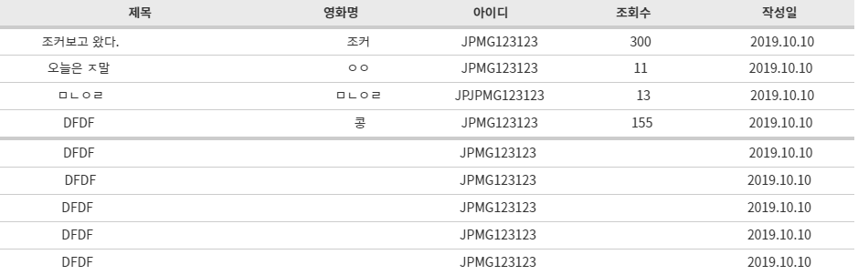
화면 정의 | 기능 ID | 화면 ID | 화면명칭 | 개정 | 작성일 | 20.01.05
 | 11.3 | USR_02_05, ALL_05_01(Include) | 내 정보 조회 화면, 내 리뷰 조회 화면(Include) |  | 작성자 | 이희홍
레이아웃 | 설명
 | ①내 정보 조회화면(USR_02_05 )이 나타남 ②내 예매 내역 조회 화면 (USR_02_06)이 나타남 ③리뷰 조회 화면(ALL_05_01)이 나타남 ④내 한줄평 조회 화면 (USR_02_02)이 나타남 ⑤내 기프티콘 조회 화면 (USR_02_04)이 나타남 ⑥내 건의사항 조회 화면 (USR_02_05)이 나타남 ⑦리뷰 상세보기 화면 (ALL_05_02)이 나타남
①
①
⑦
②
①
③
③
④
⑤
⑥
②

Slide 23
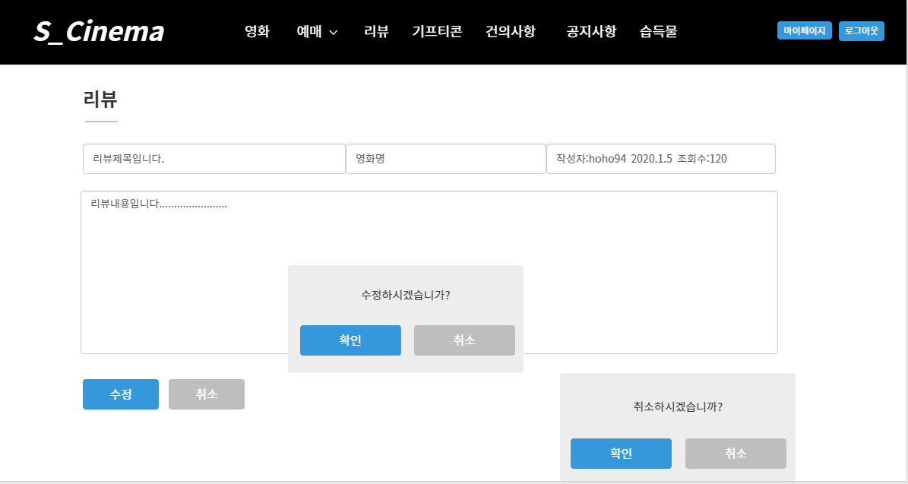
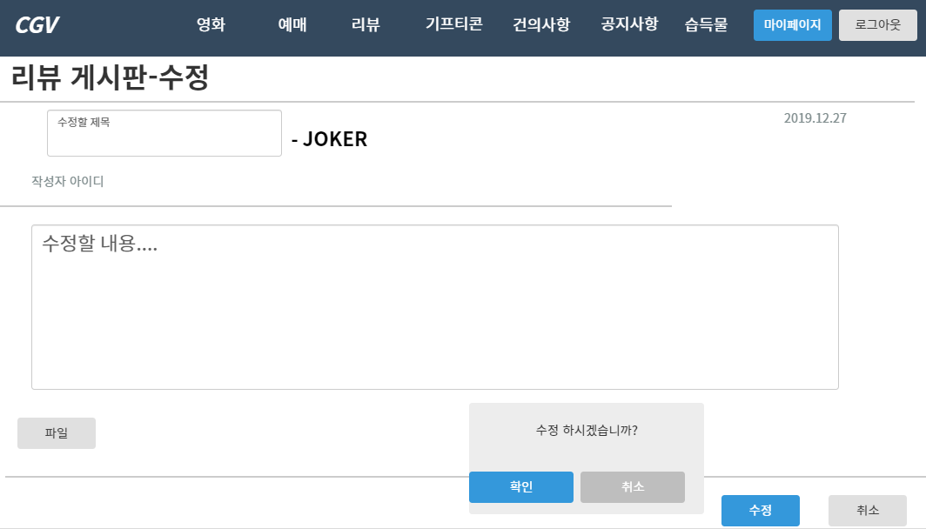




화면 정의 | 기능 ID | 화면 ID | 화면명칭 | 개정 | 작성일 | 20.01.05
 | 6.2.3 | USR_02_01_01 | 리뷰 수정 화면 |  | 작성자 | 이희홍
레이아웃 | 설명
 | ① 내용 입력 하지 않았을 경우 ‘내용을 입력해주세요’ 알림창 나타남 내용 입력 했을 경우 ‘수정 하시겠습니까? 알림창 나타남 ② 수정이 되고 리뷰글 상세보기화면(ALL_05_02)으로 이동 ③ ‘취소하시겠습니까?’ 알림창 나타남 ④ 수정이 취소되고 리뷰글 상세보기화면(ALL_05_02)으로 이동
①
③
①
①
②
③
①
③
④
②
②
②
③
④

Slide 24

화면 정의 | 기능 ID | 화면 ID | 화면명칭 | 개정 | 작성일 | 20.01.04
 | 11.4 | USR_02_02 | 내 한줄평 조회 |  | 작성자 | 이영주
레이아웃 | 설명
①
②

Slide 25


화면 정의 | 기능 ID | 화면 ID | 화면명칭 | 개정 | 작성일 | 20.01.05
 | 11, 11.6, 9.1 | USR_02_05, ALL_09_01(Include) | 내 정보 조회 화면, 건의사항 조회 화면(Include) |  | 작성자 | 최영우
레이아웃 | 설명
⑤

Slide 26

화면 정의 | 기능 ID | 화면 ID | 화면명칭 | 개정 | 작성일 | 20.01.05
 | 11, 11.5 | USR_02_04 | 내 기프티콘 조회 화면 |  | 작성자 | 박진주
레이아웃 | 설명
 | ① 내 기프티콘 상세보기 화면 (USR_02_04_01)으로 이동
①

Slide 27



화면 정의 | 기능 ID | 화면 ID | 화면명칭 | 개정 | 작성일 | 20.01.05
 | 11.5.1, 11.5.1.1, 11.5.1.2 | USR_02_04_01 | 내 기프티콘 상세보기 화면 |  | 작성자 | 박진주
레이아웃 | 설명
 | ① 기프티콘 조회 화면(ALL_06_01) 으로 이동 ② 만료기간 일주일 전이면서 미사용 기프티콘인 경우 표시. 알림창이 나타남 ③ 기프티콘의 유효기간이 1회에 한하여 한 달 연장되고 만료일자가 수정됨 ④ 미사용 기프티콘인 경우 표시. 알림창이 나타남 ⑤ 기프티콘이 환불된 후 내 기프티콘 조회 화면(USR_04_04)으로 이동
③
①
②
④
⑤

Slide 28

화면 정의 | 기능 ID | 화면 ID | 화면명칭 | 개정 | 작성일 | 20.01.05
 | 11, 11.1, 11.1.1 | USR_02_05 | 내 정보 조회 화면 |  | 작성자 | 최영우
레이아웃 | 설명
 | ① 내 정보 수정 화면 (USR_02_05_01) 으로 이동 ② 비밀번호를 입력받을 수 있는 모달창 나타남 ③ 회원 정보와 비밀번호가 일치하는 경우 알림창 나타남 ④ 회원 탈퇴가 되며, 초기화면(ALL_00) 으로 이동
③
①
②
④

Slide 29


화면 정의 | 기능 ID | 화면 ID | 화면명칭 | 개정 | 작성일 | 20.01.05
 | 11.1.2 | USR_02_05_01 | 내 정보 수정 화면 |  | 작성자 | 최영우
레이아웃 | 설명
 | ① 내 정보 조회 화면(USR_02_05) 으로 이동 ② 모두 입력했다면 수정하시겠습니까? 알림창 나타남, 입력하지 않은 항목이 있는 경우 오른쪽에 ‘필수 항목입니다’ 출력, 중복확인을 하지 않았다면, ‘중복확인을 해주세요’ 알림창 나타남 ③ 회원 정보가 수정되며 내 정보 조회 화면(USR_02_05)로 이동
사용가능한 email 입니다.
필수 항목입니다.
②
①
③

Slide 30


화면 정의 | 기능 ID | 화면 ID | 화면명칭 | 개정 | 작성일 | 20.01.04
 | 11.2, 11.2.1 | USR_02_06 | 내 예매 내역 조회 화면 |  | 작성자 | 오한나
레이아웃 | 설명
 | ① 영화 시작 30분 전까지만 생성됨 알림창이 나타남 ② 예매가 취소되고 알림창이 사라짐 ③ 취소된 예매 내역들은 ‘취소 완료’로 표시 ④ 관람이 완료된 내역에 생성됨 리뷰작성화면(USR_02_06_01)으로 이동
①
④
②
③

Slide 31

화면 정의 | 기능 ID | 화면 ID | 화면명칭 | 개정 | 작성일 | 20.01.05
 | 11.2.2 | USR_02_06_01 | 리뷰 작성 화면 |  | 작성자 | 이희홍
레이아웃 | 설명
 | ① 알림창이 나타남. ② 등록이 되고 리뷰조회화면(ALL_05_01)으로 이동 ③ 알림창이 나타남 ④ 예매내역 조회 화면(USR_02_06)으로 이동
①
①
①
②
②
①
③
④
②
③
③
④
④
①
②

Slide 32




화면 정의 | 기능 ID | 화면 ID | 화면명칭 | 개정 | 작성일 | 20.01.04
 | 5.2 | USR_03 | 예매 화면 (영화, 시간, 날짜 선택) |  | 작성자 | 오한나
레이아웃 | 설명
 | ① 영화 하나 선택 ② 관람 날짜 선택 ③ 관람 시간 선택. ④ 좌석/인원수 선택 화면(USR_03_01)으로 이동 ⑤ 영화, 날짜, 시간 모두 선택 안한 경우 알림창 나타남 ⑥ 알림창 사라짐 ⑦ 초기화면(ALL_00)으로 이동
①
②
③
⑤
⑥
⑦
④

Slide 33


화면 정의 | 기능 ID | 화면 ID | 화면명칭 | 개정 | 작성일 | 20.01.04
 | 5.2.1 | USR_03_01 | 좌석, 인원수 선택 화면 |  | 작성자 | 오한나
레이아웃 | 설명
 | ① + - 누르면 숫자가 변경됨 ② 원하는 좌석 선택 결제 안된 좌석은 하얀색으로 표시 이미 결제된 좌석은 검정색으로 표시 ③ 결제창(외부 결제 모듈 연동)으로 이동 ④ 인원/좌석 선택안한 경우 알림창 나타남 ⑤ 알림창 사라짐 ⑥ 초기화면(ALL_00)으로 이동
①
②
④
⑤
⑥
③

Slide 34


화면 정의 | 기능 ID | 화면 ID | 화면명칭 | 개정 | 작성일 | 20.01.04
 | 4.2.4, 6.2.2, 6.2.7 | USR_04 | 신고화면 |  | 작성자 | 오한나
레이아웃 | 설명
 | ① 신고하려는 [리뷰 제목 / 리뷰 댓글 내용 / 한줄평 내용] 이 표시, 입력불가 ② 알림창이 나타남 ③ 신고가 완료되고, 리뷰/리뷰댓글을 신고한 경우 리뷰글 상세보기 화면(ALL_05_02)으로 이동 한줄평을 신고한 경우 영화 상세보기 화면(ALL_03_02)으로 이동 ④ 알림창이 나타남 ⑤ 신고처리가 되지 않고 리뷰/리뷰댓글 신고한 경우 리뷰글 상세보기 화면(ALL_05_02)으로 이동 한줄평을 신고한 경우 영화 상세보기 화면(ALL_03_02)으로 이동
①
③
⑤
⑤
②
④

Slide 35




화면 정의 | 기능 ID | 화면 ID | 화면명칭 | 개정 | 작성일 | 20.01.05
 | 9.3 | USR_05_01 | 건의사항 등록 화면 |  | 작성자 | 최영우
레이아웃 | 설명
 | ① 비밀글로 작성시 체크 ② 비밀글로 작성시 입력 ③ ④알림창이 나타남 (비밀글로 작성시 비밀번호를 입력하지 않았을 경우 ⑤알림창이 나타남) ④ 게시글이 등록되고 건의사항 조회 화면 (ALL_09_01) 으로 이동 ⑤ 알림창 사라짐 ⑥ 알림창 나타남 ⑦ 게시글 등록이 취소되고 건의사항 조회 화면 (ALL_09_01)으로 이동
②
④
①
⑦
③
⑥
⑤

Slide 36


화면 정의 | 기능 ID | 화면 ID | 화면명칭 | 개정 | 작성일 | 20.01.05
 | 9.2.1 | USR_05_02 | 건의사항 수정 화면 |  | 작성자 | 최영우
레이아웃 | 설명
 | ① 알림창 나타남 ② 게시글이 수정되며 건의사항 상세보기 화면(ALL_09_02)로 이동 ③ 알림창 나타남 ④ 게시글 등록이 취소되고 건의사항 상세보기 화면 (ALL_09_02)로 이동
②
④
①
③

Slide 37

화면 정의 | 기능 ID | 화면 ID | 화면명칭 | 개정 | 작성일 | 20.01.04
 | 5.2.1.1 | USR_06_01 | 예매 완료 화면 |  | 작성자 | 오한나
레이아웃 | 설명
 | 결제가 성공적으로 완료되면, 결제 완료 화면을 띄움

Slide 38


화면 정의 | 기능 ID | 화면 ID | 화면명칭 | 개정 | 작성일 | 20.01.05
 | 7.2.1 | USR_06_02 | 결제 완료 화면 |  | 작성자 | 박진주
레이아웃 | 설명
 | 결제가 성공적으로 완료되면, 결제 완료 화면을 띄움

Slide 39

화면 정의 | 기능 ID | 화면 ID | 화면명칭 | 개정 | 작성일 | 20.01.05
 | 12, 12.1, 12.1.1 | ADM_01_01 | 회원 목록 조회 화면 |  | 작성자 | 최영우
레이아웃 | 설명
 | ① 회원 목록 조회 화면(ADM_01_01) 으로 이동 ② 리뷰 신고 조회 화면(ADM_01_04)으로 이동 ③ 회원 상세보기 화면(ADM_01_01_01) 로 이동
①
③
②

Slide 40


화면 정의 | 기능 ID | 화면 ID | 화면명칭 | 개정 | 작성일 | 20.01.05
 | 12, 12.1.2, 12.1.2.1 | ADM_01_01_01 | 회원 상세보기 화면 |  | 작성자 | 최영우
레이아웃 | 설명
 | ① 회원 목록 조회 화면 (ADM_01_01)으로 이동 ② ‘해당 회원을 강퇴하시겠습니까? 라는 알림창이 나타남 ③ 해당 회원을 강퇴하고, 회원 목록 조회 화면(ADM_01_01)로 이동
①
②
③

Slide 41

화면 정의 | 기능 ID | 화면 ID | 화면명칭 | 개정 | 작성일 | 20.01.04
 | 12.2.2, 6.2.6 | ADM_01_02 | 리뷰 댓글 신고 조회 화면 |  | 작성자 | 오한나
레이아웃 | 설명
 | ① 리뷰댓글/한줄평 신고글 상세보기(ADM_01_02_01)로 이동 ② 알림창이 나타남 ③ 체크박스가 선택된 리뷰댓글들을 한번에 삭제 ④ 리뷰 신고 조회 화면(ADM_01_04)으로 이동 ⑤ 한줄평 신고 조회 화면(ADM_01_03)으로 이동 ⑥ 삭제가 완료되면, 처리결과가 ‘처리완료’로 변경됨
③
④
⑤
②
①
⑥

Slide 42

화면 정의 | 기능 ID | 화면 ID | 화면명칭 | 개정 | 작성일 | 20.01.04
 | 12.2.2.1, 12.2.3.1 | ADM_01_02_01 | 리뷰댓글/한줄평 신고글 상세보기 화면 |  | 작성자 | 오한나
레이아웃 | 설명
 | ① 클릭시 한줄평 신고 조회 화면 (ADM_01_03) / 리뷰 댓글 신고 조회 화면(ADM_01_02)으로 이동
①

Slide 43

화면 정의 | 기능 ID | 화면 ID | 화면명칭 | 개정 | 작성일 | 20.01.04
 | 12.2.3, 4.2.3 | ADM_01_03 | 한줄평 신고 조회 화면 |  | 작성자 | 오한나
레이아웃 | 설명
 | ① 리뷰댓글/한줄평 신고글 상세보기(ADM_01_02_01)로 이동 ② 알림창이 나타남 ③ 체크박스가 선택된 리뷰댓글들을 한번에 삭제 ④ 리뷰 신고 조회 화면(ADM_01_04)으로 이동 ⑤ 리뷰댓글 신고 조회 화면(ADM_01_02)으로 이동 ⑥ 삭제가 완료되면, 처리결과가 ‘처리완료’로 변경됨
③
④
⑤
②
①
⑥

Slide 44


화면 정의 | 기능 ID | 화면 ID | 화면명칭 | 개정 | 작성일 | 20.01.04
 | 12.2.1, 6.2.1 | ADM_01_04 | 리뷰 신고 조회 화면 |  | 작성자 | 오한나
레이아웃 | 설명
 | ① 리뷰 신고글 상세보기(ADM_01_04_01)로 이동 ② 리뷰 게시글 상세보기(ALL_04_02)로 이동 ③ 알림창이 나타남 ④ 체크박스가 선택된 리뷰들을 한번에 삭제 ⑤ 리뷰 댓글 신고 조회 화면(ADM_01_02)으로 이동 ⑥ 한줄평 신고 조회 화면(ADM_01_03)으로 이동 ⑦ 삭제가 완료되면, 처리결과가 ‘처리완료’로 변경됨
④
⑤
⑥
③
②
①
⑦

Slide 45

화면 정의 | 기능 ID | 화면 ID | 화면명칭 | 개정 | 작성일 | 20.01.04
 | 12.2.1.1 | ADM_01_04_01 | 리뷰 신고글 상세보기 화면 |  | 작성자 | 오한나
레이아웃 | 설명
 | ① 리뷰 신고 조회 화면(ADM_01_04)으로 이동
①

Slide 46


화면 정의 | 기능 ID | 화면 ID | 화면명칭 | 개정 | 작성일 | 20.01.04
 | 4.3 | ADM_02_01 | 영화 등록 화면 |  | 작성자 | 이영주
레이아웃 | 설명
 | ① 모두 입력한 경우 ‘등록하시겠습니까? 알림창이 나타남 ② 등록이 완료되고 영화 랭킹 조회 화면(ALL_03_01)으로 이동 ③ 알림창이 나타남 ④ 영화 랭킹 조회 화면(ALL_03_01)으로 이동
①
②
②
④
③
④
①
③

Slide 47


화면 정의 | 기능 ID | 화면 ID | 화면명칭 | 개정 | 작성일 | 20.01.04
 | 4.2.5 | ADM_02_02 | 영화 수정 화면 |  | 작성자 | 이영주
레이아웃 | 설명
 | ① 내용을 모두 입력했을 경우 ‘수정하시겠습니까?’ 알림창이 나타남 ② 수정이 완료되고 영화/한줄평 상세보기 화면(ALL_03_02)로 이동 ③ 알림창이 나타남 ④ 수정이 취소되고 영화/한줄평 상세보기 화면(ALL_03_02)으로 이동
①
②
②
④
③
④
①
③

Slide 48



화면 정의 | 기능 ID | 화면 ID | 화면명칭 | 개정 | 작성일 | 20.01.04
 | 5.1.3 | ADM_03_01 | 상영시간표 등록 화면 |  | 작성자 | 오한나
레이아웃 | 설명
 | ① 날짜 입력 ② 영화명 선택 ③ 상영관 선택 ④ +를 눌러 영화 추가 ⑤ 상영 시간 입력 ⑥ +를 눌러 시간 추가. ⑦ ①~⑥을 모두 선택한 후 누르면 알림창이 나타남 ⑧ 시간표가 등록되고, 상영시간표 조회 화면(ALL_04)으로 이동 ⑨ 공백이 있을 시 알림창이 뜸 ⑩ 알림창이 사라짐 ⑪ 알림창이 나타남 ⑫ 등록이 취소되고 상영시간표 조회 화면(ALL_04)으로 이동
⑨
①
⑩
②
③
④
⑤
⑥
⑫
⑦
⑪
⑧

Slide 49

화면 정의 | 기능 ID | 화면 ID | 화면명칭 | 개정 | 작성일 | 20.01.04
 | 5.1.2 | ADM_03_02 | 상영시간표 수정 화면 |  | 작성자 | 오한나
레이아웃 | 설명
 | ① 날짜 수정 ② 영화 수정 ③ 관 수정 ④ -를 눌러 영화 제거 ⑤ x를 눌러 시간 제거 ⑥ 알림창이 나타남 ⑦ 수정이 완료되고, 상영시간표 조회 화면(ALL_04)으로 이동 ⑧ 알림창이 나타남 ⑨ 수정이 취소되고, 상영시간표 조회 화면(ALL_04)으로 이동
①
⑦
②
③
④
⑤
⑨
⑥
⑧

Slide 50


화면 정의 | 기능 ID | 화면 ID | 화면명칭 | 개정 | 작성일 | 20.01.05
 | 7.3 | ADM_04_01 | 기프티콘 등록 화면 |  | 작성자 | 박진주
레이아웃 | 설명
 | ① 사진을 업로드한 경우 해당 사진이 표시됨 ② 모두 입력, 선택한 경우 ‘등록 하시겠습니까?’ 알림창이 나타남 ③ 기프티콘이 등록된 후 기프티콘 조회 화면(ALL_06_01)으로 이동 ④ 알림창이 나타남 ⑤ 기프티콘 등록이 취소되고 기프티콘 조회 화면 (ALL_06_01)으로 이동
①
③
⑤
②
④

Slide 51


화면 정의 | 기능 ID | 화면 ID | 화면명칭 | 개정 | 작성일 | 20.01.05
 | 7.2.2 | ADM_04_02 | 기프티콘 수정 화면 |  | 작성자 | 박진주
레이아웃 | 설명
 | ① 모두 수정, 선택한 경우 알림창이 나타남 ② 기프티콘이 수정된 후 기프티콘 상세보기 화면 (ALL_06_02)으로 이동 ③ 알림창이 나타남 ④ 기프티콘 수정이 취소되고 기프티콘 상세보기 화면 (ALL_06_02)으로 이동
④
②
②
①
③

Slide 52

화면 정의 | 기능 ID | 화면 ID | 화면명칭 | 개정 | 작성일 | 20.01.05
 | 8.3 | ADM_05_01 | 공지사항 등록 화면 |  | 작성자 | 박진주
레이아웃 | 설명
 | ① 모두 입력한 경우 알림창이 나타남 ② 공지사항이 등록된 후 공지사항 조회 화면 (ALL_07_01)으로 이동 ③ 알림창이 나타남 ④ 공지사항 등록이 취소되고 공지사항 조회 화면 (ALL_07_01)으로 이동
②
④
①
③

Slide 53

화면 정의 | 기능 ID | 화면 ID | 화면명칭 | 개정 | 작성일 | 20.01.05
 | 8.2.2 | ADM_05_02 | 공지사항 수정 화면 |  | 작성자 | 박진주
레이아웃 | 설명
 | ① 모두 입력한 경우 알림창이 나타남 ② 공지사항이 수정된 후 공지사항 상세보기 화면 (ALL_07_02)으로 이동 ③ 알림창이 나타남 ④ 공지사항 수정이 취소되고 공지사항 상세보기 화면 (ALL_07_02)으로 이동
②
④
①
③

Slide 54


화면 정의 | 기능 ID | 화면 ID | 화면명칭 | 개정 | 작성일 | 20.01.05
 | 10.3 | ADM_06_01 | 습득물 게시글 등록 화면 |  | 작성자 | 이희홍
레이아웃 | 설명
 | ① 알림창 나타남 ② 알림창 나타남 ③ 등록되고 습득물 상세보기 화면 (ALL_08_02)으로이동 ④ 등록이 취소되고 습득물 조회 화면(ALL_08_01)으로이동
①
③
③
②
①
②
④

Slide 55


화면 정의 | 기능 ID | 화면 ID | 화면명칭 | 개정 | 작성일 | 20.01.05
 | 10.2.2 | ADM_06_02 | 습득물 수정 화면 |  | 작성자 | 이희홍
레이아웃 | 설명
 | ① 알림창 나타남 ② 수정이 완료되고 습득물 상세보기 화면(ALL_08_02)으로 이동 ③ 알림창 나타남 ④ 수정이 취소되고 습득물 상세보기 화면(ALL_08_02)으로 이동
①
②
②
②
①
③
③
④

